Slide 1
W
W
Win-Win international
有效的IT项目管理
--- 知识篇 ---
主讲：陈侠英
2001年12月
讲义版权由Win-Win International 所有，未经同意，不得转印

Slide 2


W
W
Win-Win international
联想渠道的转型
未来渠道与联想的合作
---以客户为中心
---营运以为客户提供解决方案及实施为主
---强调系统集成及增值服务能力
转型
过去渠道与联想的合作
---以客户为中心
---营运分销/经销产品为主
---强调物流配送能力
讲义版权由Win-Win International 所有，未经同意，不得转印

Slide 3
IT项目管理的独特性
W
W
Win-Win international
应用领域：
行业环境：
团队组成：
客户特质：
讲义版权由Win-Win International 所有，未经同意，不得转印

Slide 4
课 程 特 色
W
W
Win-Win international
强调国内外IT项目实际操作与管理经验，共享成功之道
介绍项目管理最新知识体系与技巧，掌握项目系统思路
活泼互动的教学方式，配以实用的案例及工具练习，答疑解憾，增强信心
讲义版权由Win-Win International 所有，未经同意，不得转印

Slide 5

课 程 目 标
W
W
Win-Win international
在课程完成后学员可以作到：
1、熟悉现代项目管理的系统观念及其应用
2、掌握项目全过程
3、识别客户项目需求
4、应用项目管理的工具来作计划
5、科学估算工作量，合理做出项目预算
6、安排及管理项目的资源
7、有效的与供应商承包商进行沟通
8、确保项目的移交及验收
9、组建、协调及领导项目团队
讲义版权由Win-Win International 所有，未经同意，不得转印
讲义版权由Win-Win International 所有，未经同意，不得转印

Slide 6

课 程 大 纲
W
W
Win-Win international
一、项目管理的认识
二、项目管理的启动阶段
三、项目管理的规划阶段
四、项目管理的执行阶段
五、项目管理的完成阶段
六、项目团队的级织及管理
七、课程总结
讲义版权由Win-Win International 所有，未经同意，不得转印
讲义版权由Win-Win International 所有，未经同意，不得转印

Slide 7

一、项目管理的认识
W
W
Win-Win international
讲义版权由Win-Win International 所有，未经同意，不得转印
讲义版权由Win-Win International 所有，未经同意，不得转印

Slide 8

项目管理的认识
W
W
Win-Win international
何谓项目
项目的特性
何谓项目管理
项目管理的发展
项目管理的重要性
项目管理的内容
项目的生命周期
讲义版权由Win-Win International 所有，未经同意，不得转印
讲义版权由Win-Win International 所有，未经同意，不得转印

Slide 9
W
W
Win-Win international
中国是世界上最大的项目市场，每年的项目资金高达5000亿美元，可以说谁掌握了项目管理，谁就掌握了项目市场的未来。
讲义版权由Win-Win International 所有，未经同意，不得转印
讲义版权由Win-Win International 所有，未经同意，不得转印

Slide 10
项目的存在
W
W
Win-Win international
商业活动：
----产品研发、新产品发布、大单销售、客户解决方案、MIS系统安装、工单生产
非商业活动
----体育运动、社会慈善、居家生活
讲义版权由Win-Win International 所有，未经同意，不得转印
讲义版权由Win-Win International 所有，未经同意，不得转印

Slide 11

何谓项目（Project)
W
W
Win-Win international
项目就是在既定的资源和要求的约束下，为实现某种目的，而相互联系的一次性工作任务
讲义版权由Win-Win International 所有，未经同意，不得转印
讲义版权由Win-Win International 所有，未经同意，不得转印

Slide 12
项目的特性
W
W
Win-Win international
1、有特定的客户/委托人（Who)
2、有明确的目标（What)
3、有始有终（When)
4、有人力、物力、和财力资源的约束性（How Much)
5、有独特的性质（Uniqueness)
6、有不确定性（Uncertainty)
7、非例行工作（NON-routine Job)的一次性任务
讲义版权由Win-Win International 所有，未经同意，不得转印
讲义版权由Win-Win International 所有，未经同意，不得转印

Slide 13
项目工作与职能部门的工作比较
W
W
Win-Win international
项目工作
一次性的
独特的
有特殊目的
项目经理负责
跨部门协同合作
职能部门工作
重复性的
标准的
按一般计划目标
部门经理负责
本部门单一一操作
讲义版权由Win-Win International 所有，未经同意，不得转印
讲义版权由Win-Win International 所有，未经同意，不得转印

Slide 14
跨部门的项目型组织
W
W
Win-Win international
研究院 R&D
新
产
品
的
发
布
营销中心
Marketing Center
大区销售
Regional Sales Office
讲义版权由Win-Win International 所有，未经同意，不得转印
讲义版权由Win-Win International 所有，未经同意，不得转印

Slide 15
项目的应用
W
W
Win-Win international
特性
事件
特定客户 清楚目标 一定期限 一定资源 需要 (Who) (What) (When) (How Much) 项目管理
企业年度营运计划 V V V V YES
参与金税工程投标 V V V V YES
新产品投放市场 V V V V YES
新员工训练 V V V V YES
公司例行作业 V X X X NO
（人事、会计、出纳）
全家出国旅游 V V V V YES
结婚喜宴规划 V V V V YES
个人保持身体健康 V V X X NO
申办奥运 V V V V YES
讲义版权由Win-Win International 所有，未经同意，不得转印
讲义版权由Win-Win International 所有，未经同意，不得转印

Slide 16
<练习>
请例举生活中
项目与非项目的事件
例如：念MBA 过日子
选 举 战 役
生小孩 打官司
系统维护 扫黑打假
W
W
Win-Win international
讲义版权由Win-Win International 所有，未经同意，不得转印
讲义版权由Win-Win International 所有，未经同意，不得转印

Slide 17
项目的趋势
W
W
Win-Win international
企业大环境的变化：
竞争越来越激烈
资源及时间越来越少
客户要求越来越高
科技换新越来越快
职能分工越来越细
项目越来越复杂影响越来越大
讲义版权由Win-Win International 所有，未经同意，不得转印
讲义版权由Win-Win International 所有，未经同意，不得转印

Slide 18
软件开发项目的历史统计
W
W
Win-Win international
40%在完工前被迫取消
0%没有达成预期目标
---1995Chaos Repor---
The Standish Group Inl’1
讲义版权由Win-Win International 所有，未经同意，不得转印
讲义版权由Win-Win International 所有，未经同意，不得转印

Slide 19
做项目或办事情的方式
W
W
Win-Win international
非专业
没有明确的目标；
没有计划；
没有系统；
没有意识；
专业
有明确的目标；
有计划；
有系统；
有意识；
低成功率
高成功率
讲义版权由Win-Win International 所有，未经同意，不得转印
讲义版权由Win-Win International 所有，未经同意，不得转印

Slide 20
项目管理的主要目的
W
W
Win-Win international
天时
人和
地利
讲义版权由Win-Win International 所有，未经同意，不得转印
讲义版权由Win-Win International 所有，未经同意，不得转印

Slide 21

何谓项目管理
（Project Management)
W
W
Win-Win international
项目管理就是透过 的努力及专业技能，在有限的 约束下，运用 的
和 对项目的 进行有效的管理，使项目能在一定的 内，不超过 地达成预定的 。
讲义版权由Win-Win International 所有，未经同意，不得转印
讲义版权由Win-Win International 所有，未经同意，不得转印

Slide 22
项目管理的重要性
W
W
Win-Win international
项目管理可迅速、灵活的结合企业不同职能部门，以满足竞争激烈的市场环境中，客户多样化的需求
项目管理可增加团队凝聚力，使企业减少浪费，提高生产力，创造最佳业绩
项目管理是职业经理人迅猛提高管理水平及知名度的重要因素
项目管理可扩展团队成员的知识面，增加实际操作经验，利于规划个人职业生涯。
讲义版权由Win-Win International 所有，未经同意，不得转印
讲义版权由Win-Win International 所有，未经同意，不得转印

Slide 23

项目管理的产生及发展过程
W
W
Win-Win international
最初是一种经验管理
随着项目愈来愈复杂，传统经验管理不适用
阿波罗蹬月计划，采用了科学的项目管理
----
----
40到80年代应用于国防，航空，土木等大型建设
80年代中期至今，已被各行业广泛应用
讲义版权由Win-Win International 所有，未经同意，不得转印
讲义版权由Win-Win International 所有，未经同意，不得转印

Slide 24
缺乏有效项目管理的危害
W
W
Win-Win international
无法按时完工/交货
超过预算/成本
项目半路夭折或有头没尾
质量不合格
不是客户真正要的
讲义版权由Win-Win International 所有，未经同意，不得转印
讲义版权由Win-Win International 所有，未经同意，不得转印

Slide 25

项目管理的内容
W
W
Win-Win international
1、时间管理；
2、资源及预算管理；
3、质量管理；
4、团队管理；
5、沟通管理；
6、风险管理；
7、采购/外包管理；
讲义版权由Win-Win International 所有，未经同意，不得转印
讲义版权由Win-Win International 所有，未经同意，不得转印

Slide 26
项目管理与其他管理领域的关系
W
W
Win-Win international
Generally Acepted
Project Management
Knowledge and Practice
General
Management
Knowledge
And Practice
Application Area Knowledge
And Practice
讲义版权由Win-Win International 所有，未经同意，不得转印
讲义版权由Win-Win International 所有，未经同意，不得转印

Slide 27

企业IT部门的转变
*企业外在大环境的变化
*外包模式，现成应用软件，专家顾问的盛行
W
W
Win-Win international
过去的IT部门
为导向
强调技术力量
现在的IT部门
为导向
强调企业效益
讲义版权由Win-Win International 所有，未经同意，不得转印
讲义版权由Win-Win International 所有，未经同意，不得转印

Slide 28
项目生命周期
W
W
Win-Win international
客户需求
项目选择/启动
项目计划
项目实施
项目监控
项目执行
评估
评估
评估
项目完成/总结
讲义版权由Win-Win International 所有，未经同意，不得转印
讲义版权由Win-Win International 所有，未经同意，不得转印

Slide 29
项目在生命周期中的资源投入
W
W
Win-Win international
启动阶段 规划阶段 执行阶段 完成阶段
Initiation Planning Execution Completion
资源投入
Time
(周期的长短，视项目内容、复杂性和规模而定）
讲义版权由Win-Win International 所有，未经同意，不得转印
讲义版权由Win-Win International 所有，未经同意，不得转印

Slide 30
<练习>
请举例项目管理在
IT行业中的应用
W
W
Win-Win international
讲义版权由Win-Win International 所有，未经同意，不得转印
讲义版权由Win-Win International 所有，未经同意，不得转印

Slide 31
IT系统客户360。的需求
W
W
Win-Win international
Operation
Planning
Implementaion
讲义版权由Win-Win International 所有，未经同意，不得转印
讲义版权由Win-Win International 所有，未经同意，不得转印

Slide 32
IT系统供应商提供的360。解决方案
W
W
Win-Win international
Support Services
Presales&Sales
Post-sales
讲义版权由Win-Win International 所有，未经同意，不得转印
讲义版权由Win-Win International 所有，未经同意，不得转印

Slide 33

二、项目生命周期之
--- 启动阶段 ---
W
W
Win-Win international
讲义版权由Win-Win International 所有，未经同意，不得转印
讲义版权由Win-Win International 所有，未经同意，不得转印

Slide 34

项目的启动阶段
项目启动阶段的重要性
项目启动阶段的主要工作
撰写项目的界定书
W
W
Win-Win international
讲义版权由Win-Win International 所有，未经同意，不得转印
讲义版权由Win-Win International 所有，未经同意，不得转印

Slide 35

项目的启动阶段的重要性
好的开始是成功的一半，善始着方可善终
启动期虽然投入少，时间短，但它直接决
定着项目的基本框架和未来蓝图
W
W
Win-Win international
讲义版权由Win-Win International 所有，未经同意，不得转印
讲义版权由Win-Win International 所有，未经同意，不得转印

Slide 36
项目生命周期与影响及更正费用的关系
W
W
Win-Win international
启动阶段 规划阶段 执行阶段 完成阶段
Initiation Planning Execution Completion
Level
Of
Influence
影响面
Cost
Of
Change
更正的费用
讲义版权由Win-Win International 所有，未经同意，不得转印
讲义版权由Win-Win International 所有，未经同意，不得转印

Slide 37

项目启动阶段的主要工作
（供应商针对外部客户项目）
W
W
Win-Win international
任命项目经理：
识别企业客户的需求：
---顾问式销售（Consultative Selling)
---客户关系管理(Customer Relationsship Mangement)
---客户的标书RFP(Request for Proposal)
拟定并提交项目的界定书(Project Charter)
---项目的目标(Goals)时间,预算/资源,结果/质量
---项目效益(Benefits)及投资回报分析(Return on Investment)
---项目风险评估(Risk Assessment)
---销售机会评估(Opportunity Assessment)
---项目范围(Scope)
---项目团队成员及职责
筛选并批准项目：
正式———————————————————；
进行项目———————————————————————————；
赢得项目订单并签订合同(Contract)
讲义版权由Win-Win International 所有，未经同意，不得转印
讲义版权由Win-Win International 所有，未经同意，不得转印

Slide 38
拨云去雾识别客户需求
W
W
Win-Win international
业务需求
使用者需求
功能需求
非功能需求
客记需求不清楚，会造成误解，挫折，浪费以及潜在的系统质量和业务价值的威胁，并导致客户的不满意！！！
讲义版权由Win-Win International 所有，未经同意，不得转印
讲义版权由Win-Win International 所有，未经同意，不得转印

Slide 39
客户需求的分析
W
W
Win-Win international
业务需求： 客户对 ，产品在高层次的目标需求，
通常在项目 中予以说明
使用者需求：用户在 ，产品后必须达成的任务
通常在 中予以说明
功能需求： 系统 必须实现的
让使用者利用系统能够完成他们的任务从
而满足业务需求
非功能需求：系统产品必须遵从的
和约束，系统运行及操作上的 使用
者的 说明
讲义版权由Win-Win International 所有，未经同意，不得转印
讲义版权由Win-Win International 所有，未经同意，不得转印

Slide 40
需求分析报告
W
W
Win-Win international
包含具体需求内容：业务，使用者，功能，及非功能需求
报告在系统开发，测试，质量保证，项目管理中起着重要作用
优秀的系统产品建立在优秀的需求基础上
优秀的需求源于业务代表／开发工程师与客户的有效交流与合作
讲义版权由Win-Win International 所有，未经同意，不得转印
讲义版权由Win-Win International 所有，未经同意，不得转印

Slide 41
潜在的需求
W
W
Win-Win international
不仅要注意客户现在的需求，还要注意
对需求的认识要有超前的思维，先知先觉
关键不在于 而是要 地去做
讲义版权由Win-Win International 所有，未经同意，不得转印
讲义版权由Win-Win International 所有，未经同意，不得转印

Slide 42
价值链的延伸
W
W
Win-Win international
---不光是为直接用户创造价值
---还应想到为
为客户
创造价值
企业的产品
客户的客户
讲义版权由Win-Win International 所有，未经同意，不得转印
讲义版权由Win-Win International 所有，未经同意，不得转印

Slide 43
样机(Prototyping)的应用
W
W
Win-Win international
应用： 难以 的项目
例如：软件开发
方法： 开发商与用户配合，采用动态生成方式，
不断 ，多次
直到
好处： ---用户
--- 需求
讲义版权由Win-Win International 所有，未经同意，不得转印
讲义版权由Win-Win International 所有，未经同意，不得转印

Slide 44

项目界定书大纲
W
W
Win-Win international
项目目标（Goals)
项目效益(Benefits)/投资回报分析(ROI)
项目风险评估(Risk Assessment)
项目机会评估(Opportunity Assessment)
项目范围(Scope)
项目团队(Stakeholder)及职责
讲义版权由Win-Win International 所有，未经同意，不得转印
讲义版权由Win-Win International 所有，未经同意，不得转印

Slide 45
<练习>
请参阅以下项目目标
并说出你的想法
“ABC公司决定在全国安装先进的
办公室自动化系统，以提升办公室
员工效率。”
W
W
Win-Win international
讲义版权由Win-Win International 所有，未经同意，不得转印
讲义版权由Win-Win International 所有，未经同意，不得转印

Slide 46

6个W的疑问
---When?
---Where?
---What?
---How much?
---Why?
---Who?
W
W
Win-Win international
讲义版权由Win-Win International 所有，未经同意，不得转印
讲义版权由Win-Win International 所有，未经同意，不得转印

Slide 47

如何拟定项目目标
SMART
Specific 明确
Measurable 可衡量
Achievable 可执行
Result-oriented 结果为主
Time-based 时间性
W
W
Win-Win international
讲义版权由Win-Win International 所有，未经同意，不得转印
讲义版权由Win-Win International 所有，未经同意，不得转印

Slide 48
目标管理
（Management by objective)
W
W
Win-Win international
高层目标
中层目标
中层目标
低层目标
低层目标
低层目标
低层目标
讲义版权由Win-Win International 所有，未经同意，不得转印
讲义版权由Win-Win International 所有，未经同意，不得转印

Slide 49
项目目标
项目成功的衡量基准（Success Baseline)
W
W
Win-Win international
预算成本/资源
Cost
Client
客户
进度
Schedule
结果/质量
Qutcomes/Quality
讲义版权由Win-Win International 所有，未经同意，不得转印
讲义版权由Win-Win International 所有，未经同意，不得转印

Slide 50
<练习>
请讨论在三种衡量基准中
最难管理（明确和监督）的是哪一个？
W
W
Win-Win international
并请分别举例：
时间紧迫；
预算紧迫；
及质量紧迫的项目;
讲义版权由Win-Win International 所有，未经同意，不得转印
讲义版权由Win-Win International 所有，未经同意，不得转印

Slide 51
W
W
Win-Win international
项目衡量标准的关系
土尔其上届总统特格特，欧塞尔（Turgut Ozal)是一个真正的民主主义者和对世界具有美好向往的乐天派。在1990-1991年的海湾战争期间，他是第一个响应联合国对伊拉克实施制栽的国家领导人，引起了全世界的瞩目。他经常在CNN发表关于中东局势和国际间需要协作与友谊的讲演
当特格特.欧塞尔在1993年不幸逝世的时候，雅皮.莫皮西被任命组建立一个项目组，在几天之内建造一个墓地，这个墓地能够容纳成千上万来这里旅游的人。一旦设计方案确定，这个项目的目标就明确了，既建筑一个符合宗教信仰、高质量的总统安息地，以满足国内外游客的参观需求。
这个工程是严格按以制定的进度进行的。当雅皮.莫克西组建好自己的项
目组并敲定计划，离项目完成时间下78.5个小时。他们制定了一个由27项目
活动组成的进度计划，其中主要活动包括原材料准备、地点勘定、地基挖掘
排水系统、混凝土浇注、大理石装饰安装、照明设备安装、花坛安置和最后
的卫生清扫工作。每项活动都要严格地再规定时间内完成。15000平方米的
墓地包括一个低层的平台、阶梯和一个上层平台，是由20个工程师和40个建筑工人日夜不停的施工建成的。整个项目花费了约150万美圆。这个墓地以
讲义版权由Win-Win International 所有，未经同意，不得转印
讲义版权由Win-Win International 所有，未经同意，不得转印

Slide 52
W
W
Win-Win international
成为对这位备受尊敬的土耳其前总统的永久纪念。
这个项目首先考虑的是执行严格的进度，其次考虑的是工程质量。对这个项目的极好评价来自阿麦特.特斯派纳（Ahmet Taspinar)在“PM Network”发
表的一篇文章，其中包括进度限制和相应的图表。
资料来源：A TASPINAR: “Building The Tomb of The Late Turkish President Turgut Ozal,”PM Network,April 1994.
讲义版权由Win-Win International 所有，未经同意，不得转印
讲义版权由Win-Win International 所有，未经同意，不得转印

Slide 53
W
W
Win-Win international
为ABC公司实施办公自动化
项目界定书
项目计划书
案 例
讲义版权由Win-Win International 所有，未经同意，不得转印
讲义版权由Win-Win International 所有，未经同意，不得转印

Slide 54
W
W
Win-Win international
案例介绍
本案例中将出现以下四种角色：
1.北京航天公司（你为航天公司项目成员）
2.新地网络公司（该公司为航天公司工程承包商）
3.现代软件公司（该公司为航天公司提供软件设计等服务）
4.中国ABC公司（该公司是航天公司的客户）
讲义版权由Win-Win International 所有，未经同意，不得转印
讲义版权由Win-Win International 所有，未经同意，不得转印

Slide 55
W
W
Win-Win international
为<中国ABC公司>实现办公自动化及网络化
项目背景
〈中国ABC公司〉为了提高市场反应速度和运作灵敏度，以及员工的工作效率，经公司领导批准，决定实现公司内部的办公自动化和网络化。全部工程预计于2002年6月31日前完成，总经费不超过人民币300万元。项目完成后，该工程内部网络速度应达百兆，接入速度达2M以上；系统平均无故障率大于99%，以实现资源共享，远程管理监控等功能，保证年底生产效率在现有生产效率的基础上提高40%，并于1年内回收该工程投资成本。
北京航天公司将带领其工程承包商新地网络公司及软件供应商现代公司，共同赢得该项目合同，为ABC公司进行方案设计及工程施工，以确保顺利实现该项目目标。
讲义版权由Win-Win International 所有，未经同意，不得转印
讲义版权由Win-Win International 所有，未经同意，不得转印

Slide 56
W
W
Win-Win international
项目界定书（一）
项目描述：<中国ABC公司>决定在全国安装先进的办公自动化系统.
以提高员工工作效率.我公司将与新地网络公司及现代软件
公司联手,共同承接此工程.
项目目标: 时 间 2001年12月31日前完成合约签定
2002年6月31日前完成工程施工
预 算 我公司对该项目的成本预算为RMB255万元
结 果 *为ABC公司建立内部Intranet/Internet网络系统
*Intranet速度达百兆，Internet接入速度〉2M
*该公司全系统运行办公室自动化软件：可作文字\图象
\资料库\运算表的处理及电子邮件的收发
*架设防火墙,其安全保密度达国家标准
*系统可支持ABC公司每个办公室不少于20个用户
*保证平均无故障>99%
讲义版权由Win-Win International 所有，未经同意，不得转印
讲义版权由Win-Win International 所有，未经同意，不得转印

Slide 57

W
W
Win-Win international
筛选项目的考虑
* 值不值得做?
---项目的效益
---项目的风险
---项目的机会
*“项目值不值得做”应由企业高层领导,项目主办人及财务人员
来决定,而非项目经理.
讲义版权由Win-Win International 所有，未经同意，不得转印
讲义版权由Win-Win International 所有，未经同意，不得转印

Slide 58

W
W
Win-Win international
项目的效益与效率
*项目应与提升企业的效益(Effectiveness)及部门的
效率(Efficiency)挂钩；
*别把企业的资源浪费在无商业利益可图的项目上；
讲义版权由Win-Win International 所有，未经同意，不得转印
讲义版权由Win-Win International 所有，未经同意，不得转印

Slide 59
W
W
Win-Win international
效益与效率
企业的效益
部门的效益
增加
增加
减少
减少
讲义版权由Win-Win International 所有，未经同意，不得转印
讲义版权由Win-Win International 所有，未经同意，不得转印

Slide 60

W
W
Win-Win international
项目效益
对跨部门的项目，作效益分析时须提及项目合作对各部门的利益（不光是对整个企业的利益）才能获取部门的兴趣。
讲义版权由Win-Win International 所有，未经同意，不得转印
讲义版权由Win-Win International 所有，未经同意，不得转印

Slide 61
W
W
Win-Win international
如何计算项目的投资效益
1.ROI(Return on investment)投资回报率
ROI=
2.Payback投资回报率
Payback=
讲义版权由Win-Win International 所有，未经同意，不得转印
讲义版权由Win-Win International 所有，未经同意，不得转印

Slide 62
W
W
Win-Win international
Intel确保IT投资效益的考虑
协调业务部门和信息部门的利益
业务部门利益
（提升工作效率\强化企业竞争力)
_
0
+
双赢
信息部门利益
(加强有效运作\降低系统支持费用)
+
0
失败
_
失败
失败
讲义版权由Win-Win International 所有，未经同意，不得转印
讲义版权由Win-Win International 所有，未经同意，不得转印

Slide 63

W
W
Win-Win international
风险管理(Risk Management)
绝少项目能按原订计划进行，故预先评估可能的意外及其风险，对项目运行将有百利而无一害！
讲义版权由Win-Win International 所有，未经同意，不得转印
讲义版权由Win-Win International 所有，未经同意，不得转印

Slide 64
W
W
Win-Win international
风险的来源
*市场方面
*技术方面
*经济方面
*政策/法规方面
*自然/地理环境方面
*安全保密方面
*人员方面
*行政/组织结构方面
*财务方面
*合约/法律方面
*设备方面
*合作厂家方面
讲义版权由Win-Win International 所有，未经同意，不得转印
讲义版权由Win-Win International 所有，未经同意，不得转印

Slide 65
W
W
Win-Win international
评估风险
* 发生的可能性有多大：
1（极不可能）------- 10（极有可能）
* 严重性
1（无关紧要）------- 10（极为严重）
* 可能性 严重性=风险度
每个公司所制定的风险度不一样，一旦超过特定
数值，便要引起领导的直接关注，并采取措 施
讲义版权由Win-Win International 所有，未经同意，不得转印
讲义版权由Win-Win International 所有，未经同意，不得转印

Slide 66

W
W
Win-Win international
应对风险的对策
* 避开风险
* 减少或分散风险
* 制定紧急事件/意外事件处理计划
讲义版权由Win-Win International 所有，未经同意，不得转印
讲义版权由Win-Win International 所有，未经同意，不得转印

Slide 67
W
W
Win-Win international
举例
风险分析
事故 可能性 严重性 风险度 发生原因 可能冲击 防范对策 负责人
讲义版权由Win-Win International 所有，未经同意，不得转印
讲义版权由Win-Win International 所有，未经同意，不得转印

Slide 68
W
W
Win-Win international
练习
风险分析
事故 可能性 严重性 风险度 发生原因 可能冲击 防范对策 负责人
项目
主要
成员
中途
掉走
讲义版权由Win-Win International 所有，未经同意，不得转印
讲义版权由Win-Win International 所有，未经同意，不得转印

Slide 69
W
W
Win-Win international
评估销售机会（一）
销售机会是不是虚的？
1.
2.
3.
4.
5.
讲义版权由Win-Win International 所有，未经同意，不得转印
讲义版权由Win-Win International 所有，未经同意，不得转印

Slide 70
W
W
Win-Win international
评估销售机会（二）
我们能够与其它厂家竞争吗？
1.
2.
3.
4.
5.
讲义版权由Win-Win International 所有，未经同意，不得转印
讲义版权由Win-Win International 所有，未经同意，不得转印

Slide 71
W
W
Win-Win international
评估销售机会（三）
我们真正赢的把握如何？
1.
2.
3.
4.
5.
讲义版权由Win-Win International 所有，未经同意，不得转印
讲义版权由Win-Win International 所有，未经同意，不得转印

Slide 72

W
W
Win-Win international
项目范围
(Project Scope)
属于项目工作范围：
对项目的目标有影响的
不属于项目工作范围：
与项目的目标无关，且造成干扰的因素
讲义版权由Win-Win International 所有，未经同意，不得转印
讲义版权由Win-Win International 所有，未经同意，不得转印

Slide 73
W
W
Win-Win international
分清项目范围(Project Scope)的目的
详细说明项目的界限
补充说明项目的目标
使项目团队更加清楚自己的职责，
做该做的事，而不是做喜欢做的事
讲义版权由Win-Win International 所有，未经同意，不得转印
讲义版权由Win-Win International 所有，未经同意，不得转印

Slide 74

W
W
Win-Win international
项目范围
对复杂的项目，有时为了避免造成
猜测和误解，若加上对项目所不包括范围
的说明，会使项目界定更加简单明了。
讲义版权由Win-Win International 所有，未经同意，不得转印
讲义版权由Win-Win International 所有，未经同意，不得转印

Slide 75
W
W
Win-Win international
项目界定书（二）
项目效益： *对ABC公司：系统成功运行后，可提升员工工作
效率40%以上；
*对航天公司，新地网络公司及现代软件公司：可
获得利润15%并增强技术能力及项目管理经验
项目范围： *为ABC公司辅设内部Intranet/Internet网络系统
*安装办公室自动化所需设备及软件
*架设安全防火墙
讲义版权由Win-Win International 所有，未经同意，不得转印
讲义版权由Win-Win International 所有，未经同意，不得转印

Slide 76
W
W
Win-Win international
项目界定书
与项目计划书
练 习
讲义版权由Win-Win International 所有，未经同意，不得转印
讲义版权由Win-Win International 所有，未经同意，不得转印

Slide 77
W
W
Win-Win international
项目界定书
与项目计划书
练 习
讲义版权由Win-Win International 所有，未经同意，不得转印
讲义版权由Win-Win International 所有，未经同意，不得转印

Slide 78
W
W
Win-Win international
练 习
1.请根据你所选定的行业及产品拟定项目背景及界定书（一）和（二）
2.请确定成员及职责并填写项目界定书（三）和（四）；
3.请画出项目工作分割图；填写任务分配表的“WBS号”；“任务序号”；“工做任务”；“主要负责人”；及“次要负责人”部分；
4.请填写“任务矩陈表”；
5.请填写任务分配表的“工期评估”及“位置任务”，并画出项目网络图；
6.请在项目网络图上算出最早开始与结束时间及最迟开始与结束时间，并找出关键路径；
7.请制作项目甘特图，标明项目里程碑，并加以注解；
8.请填写资源分配表；
9.请填写项目意外事件处理表（一个意外事件填一张表）；
10.请整理所有练习，并请准备团队简报。
讲义版权由Win-Win International 所有，未经同意，不得转印
讲义版权由Win-Win International 所有，未经同意，不得转印

Slide 79
W
W
Win-Win international
项目背景
讲义版权由Win-Win International 所有，未经同意，不得转印
讲义版权由Win-Win International 所有，未经同意，不得转印

Slide 80
W
W
Win-Win international
项目界定书（一）
项目描述：
项目目标：时 间：
预 算：
结 果：
讲义版权由Win-Win International 所有，未经同意，不得转印
讲义版权由Win-Win International 所有，未经同意，不得转印

Slide 81
W
W
Win-Win international
项目界定书（二）
项目效益：
项目范围：
讲义版权由Win-Win International 所有，未经同意，不得转印
讲义版权由Win-Win International 所有，未经同意，不得转印

Slide 82
W
W
Win-Win international
项目团队的联系
及利害相关的成员（Stakeholder)
项目发起人
项目外部团队
*供应商
*系统几集成商
*代理商
项目客户
（内或外部）
项目经理
项目内部团队
讲义版权由Win-Win International 所有，未经同意，不得转印
讲义版权由Win-Win International 所有，未经同意，不得转印

Slide 83
W
W
Win-Win international
项目生命周期中团队的成员及其职责
成员 职责 启动 规划 执行 完成
1.提供项目资金
2.批准或终止项目进行
3.决定项目的优先顺序
4.指挥项目策略方针
5.批准承包商，签订合同
6.挑选或替换项目经理
7.检查项目初始计划
8.调度及分配项目所需资源
9.定期考评实施中项目
10.授权对项目目标及范围的变更
11.核查项目最终结果，满足客户需求
12.总结项目经验，并进行知识管理
项目发起人\主办人Sponsor
讲义版权由Win-Win International 所有，未经同意，不得转印
讲义版权由Win-Win International 所有，未经同意，不得转印

Slide 84
W
W
Win-Win international
项目生命周期中团队的成员及其职责
成员 职责 启动 规划 执行 完成
1.提供项目目标及范围
2.组织及管理项目团队
3.审批RFP
4.收标、收标、筛选承包商
5.制定及修正项目计划
6.委派及协调项目工作任务
7.监督及控制基础上进程与费用
8.与项目有关人员沟通项目信息
9.筹划及主持项目考评会议
10.明确并记录项目目标及范围的变化
11.核查项目最终结果，满足客户需求
12.进行项目总结，并对成员进行奖惩考核
项目经理 Project Manager
讲义版权由Win-Win International 所有，未经同意，不得转印
讲义版权由Win-Win International 所有，未经同意，不得转印

Slide 85
W
W
Win-Win international
项目生命周期中团队的成员及其职责
成员 职责 启动 规划 执行 完成
内部用户\外部客户
Client
1.提供项目收入（外部客户）
2.提出项目需求或需求建议书（RFP）
3.批准项目结果（外部用户）
4.接受项目结果及最终使用（内部用户）
5.参加项目培训
6.协助项目测试及验收
1.提供专业知识及技能，完成所负工作任务
2.协助项目经理及其他成员达成项目目标
1.提供产品及服务，完成所负工作任务
2.协助项目经理及客户达成项目目标
项目
团队
ProjectTeam
外部
团队
供应商/
代理商/承包商
讲义版权由Win-Win International 所有，未经同意，不得转印
讲义版权由Win-Win International 所有，未经同意，不得转印

Slide 86
W
W
Win-Win international
项目界定书（三）
为〈中国ABC公司〉实现办公自动化及网络化工程
项目组织及职责
项目成员 姓名 部门 职责
常歌
王玉
简明
刘海
黄芸
蒋菲（新地网络公司
黄方（现代软件公司
华颖
翁旭
刘晔
项目监控
项目监控与管理
项目签约,指导与决策
项目管理与监控
ABC公司MIS总监
ABC公司MIS总工程师
公司总经理
销售总经理
销售部
工程部工程师
软件工程师
工业部工程师
法务部
财务部
项目委托人
项目发起人
项目经理
项目团队
与客户,供应商,承包商沟通
设计布线方案,并监管实现
设计系统软件,安装及培训
软硬件后台整合,测试,验收
合约的拟定与审核
工程预算与项目款监管
讲义版权由Win-Win International 所有，未经同意，不得转印
讲义版权由Win-Win International 所有，未经同意，不得转印

Slide 87

W
W
Win-Win international
项目界定书的签字
项目界定书需要有利害相关部门的经理（有直接决定权）签字，以确保对项目充分了解及承诺。
讲义版权由Win-Win International 所有，未经同意，不得转印
讲义版权由Win-Win International 所有，未经同意，不得转印

Slide 88
W
W
Win-Win international
项目界定书（四）
项目审批名单
项目名称：为〈中国ABC公司〉实现自动化网络化
项目发起人： 有关职能部经理：
签字： 年 月 日 签字： 年 月 日
项目经理： 承包商代表：
签字： 年 月 日 签字： 年 月 日
供应商代表：
签字： 年 月 日
讲义版权由Win-Win International 所有，未经同意，不得转印
讲义版权由Win-Win International 所有，未经同意，不得转印

Slide 89
W
W
Win-Win international
练习
1.请根据你所选定的行业及产品拟定项目背景及界定书（一）和（二）
2.请确定成员及职责并填写项目界定书（三）和（四）；
3.请画出项目工作分割图；填写任务分配表的“WBS号”；“任务序号”；“工做任务”；“主要负责人”；及“次要负责人”部分；
4.请填写“任务矩陈表”；
5.请填写任务分配表的“工期评估”及“位置任务”，并画出项目网络图；
6.请在项目网络图上算出最早开始与结束时间及最迟开始与结束时间，并找出关键路径；
7.请制作项目甘特图，标明项目里程碑，并加以注解；
8.请填写资源分配表；
9.请填写项目意外事件处理表（一个意外事件填一张表）；
10.请整理所有练习，并请准备团队简报。
讲义版权由Win-Win International 所有，未经同意，不得转印
讲义版权由Win-Win International 所有，未经同意，不得转印

Slide 90
W
W
Win-Win international
项目界定书（三）
项目组织及职责
项目成员 姓名 部门 职责
项目委托人
项目发起人
项目经理
项目团队
讲义版权由Win-Win International 所有，未经同意，不得转印
讲义版权由Win-Win International 所有，未经同意，不得转印

Slide 91
W
W
Win-Win international
项目界定书（四）
项目审批名单
项目名称
项目发起人 : 有关职能部门经理:
签字: 年 月 日 签字: 年 月 日
项目经理: 法务与财务经理:
签字: 年 月 日 签字: 年 月 日
销售经理: 代理商总经理:
签字: 年 月 日 签字: 年 月 日
讲义版权由Win-Win International 所有，未经同意，不得转印
讲义版权由Win-Win International 所有，未经同意，不得转印

Slide 92

W
W
Win-Win international
三、项目生命周期之
----- 规划阶段 ----
讲义版权由Win-Win International 所有，未经同意，不得转印
讲义版权由Win-Win International 所有，未经同意，不得转印

Slide 93
项目的规划阶段
项目规划阶段的重要性
项目规划阶段的主要工作
撰写项目的计划书
W
W
Win-Win international
讲义版权由Win-Win International 所有，未经同意，不得转印
讲义版权由Win-Win International 所有，未经同意，不得转印

Slide 94
项目生命周期与影响面及更正费用的关系
W
W
Win-Win international
启动阶段 规划阶段 执行与监控阶段 完成阶段
Initiation Planning Execution Completion
Level
Of
Influence
影响面
Cost
Of
Change
更正的费用
讲义版权由Win-Win International 所有，未经同意，不得转印
讲义版权由Win-Win International 所有，未经同意，不得转印

Slide 95
W
W
Win-Win international
项目的规划（Plan）
与承包商签订项目合约时，便是启动阶段的结束和规划阶段的开始
是为达成目标而进行的系统任务安排
Plan your work,work your plan.
定而后动
讲义版权由Win-Win International 所有，未经同意，不得转印
讲义版权由Win-Win International 所有，未经同意，不得转印

Slide 96
W
W
Win-Win international
项目的规划阶段（Plan）的重要性
“制定计划所花费的分分秒秒，可以为执行计划节省3至4倍的时间。”
--克劳福德.格林沃特—
杜邦总裁
讲义版权由Win-Win International 所有，未经同意，不得转印
讲义版权由Win-Win International 所有，未经同意，不得转印

Slide 97
W
W
Win-Win international
未战庙算 思而后图
“未来战而庙算胜者，得算多也；未战而庙算不胜者，得算少也。多算胜，少算不胜，而况于无算乎！吾以此观之胜负见矣。”
<孙子兵法.始计篇>
讲义版权由Win-Win International 所有，未经同意，不得转印
讲义版权由Win-Win International 所有，未经同意，不得转印

Slide 98
W
W
Win-Win international
<练习>
计划
生活与工作当中,“计划”常会受到冷遇,甚至被封杀,以下为几种员工不做计划的原因:
1.不晓得如何做计划,象是在纸上谈兵
2.计划太花时间,又跟不上变革的速度
3.计划会随时态的发展而改变,即如此,又何必要做计划
4.老板不做计划,我又何必多此一举
5.做了计划,订了目标,最终却没达到,岂不丢面子
请讨论:1.你是如何看待计划的?
2.当你的员工出现以上借口而不做计划时,你应当如何回答员工并
帮助他呢?
讲义版权由Win-Win International 所有，未经同意，不得转印
讲义版权由Win-Win International 所有，未经同意，不得转印

Slide 99
W
W
Win-Win international
IT项目的不确定性
(Uncertainty)
* 项目时间
* 市场环境
* 技术
* 团队
项目计划愈须要
项目实施愈须要
讲义版权由Win-Win International 所有，未经同意，不得转印
讲义版权由Win-Win International 所有，未经同意，不得转印

Slide 100
W
W
Win-Win international
软件项目的阶段性开发
客户需求分析
构架设计
阶段一：细节设计、程序写作、除错、测试与成果发行
阶段二：细节设计、程序写作、除错、测试与成果发行
阶段三：细节设计、程序写作、除错、测试与成果发行
软件开发
讲义版权由Win-Win International 所有，未经同意，不得转印
讲义版权由Win-Win International 所有，未经同意，不得转印

Slide 101
W
W
Win-Win international
项目计划书大纲
项目背景，目标，及工作范围
项目组织及职责表
项目工作分割图（ＷＢＳ）
项目任务分配表／责任矩阵表（ＲＡＭ）
项目网络图（Network Diagram）及关键路径（Critical Path）
项目甘特图（Gantt Chart）及里程碑（Milestones）
项目所需资源及预算成本
项目意外事件处理表（Contingency Plan）
讲义版权由Win-Win International 所有，未经同意，不得转印
讲义版权由Win-Win International 所有，未经同意，不得转印

Slide 102
W
W
Win-Win international
项目规划阶段（Planning Phase）的主要工作
明确工作分割结构 （ＷＢＳ）
制定铬镍钢做任务时间表 （Schedule）
安排项目资源及预算 (Resourc/Budget)
编写项目计划书 (Project Plan)
传达并批准项目计划书 (Communication&Approval)
讲义版权由Win-Win International 所有，未经同意，不得转印
讲义版权由Win-Win International 所有，未经同意，不得转印

Slide 103

W
W
Win-Win international
项目计划书的主要用途
１.促进项目经理、客户、发起人及团队的沟通与交流
２.明确项目团队成员的工作职责范围及工作量
３.提供项目管理及实施中的基础，可以及时调节和纠正
讲义版权由Win-Win International 所有，未经同意，不得转印
讲义版权由Win-Win International 所有，未经同意，不得转印

Slide 104
W
W
Win-Win international
工作分割结构（ＷＢＳ）之目的
化整为零：
化零为整：
把性质相似的工作任务归成同类工作，易于找出关联性，并理清
不必要的重复工作
对项目所需的人员安排（由谁去做）
对项目预算成本及设备物资的需求（耗费多少成本／资源）
对整个项目的时程安排（需要多少时间）
讲义版权由Win-Win International 所有，未经同意，不得转印
讲义版权由Win-Win International 所有，未经同意，不得转印

Slide 105
Win-Win international
工作分割结构（ＷＢＳ）(举例）
总计划
分项计划1
分项计划2
子项计划
1.1
子项计划
1.1
子项计划
1.2
子项计划
1.2
子项计划
2.1
子项计划
2.2
任务
1.1.1
任务
1.1.1
任务
1.2.1
任务
1.2.2
任务
2.1.1
任务
2.1.2
任务
2.2.1
任务
2.2.2
讲义版权由Win-Win International 所有，未经同意，不得转印
讲义版权由Win-Win International 所有，未经同意，不得转印

Slide 106
W
W
Win-Win international
工作分割原则
1.将总项目逐步细分，直至细分后的工作任务，可适当估计出需要投入的人力、成本及时间，
2.细分的任务并非越细越好，层次太低、工作任务太细，会让人感到荒唐可笑
3.工作分割应时时考虑到客户的需求，避免“表错情”，更避免超出项目范围
4.每一个细分任务汇总后皆可成为较高层次的子项，而所有子项可汇整成为分项
5.切记于工作分割 之过程中，需考虑每一个项目的目标皆已被涵盖，切勿遗漏
讲义版权由Win-Win International 所有，未经同意，不得转印
讲义版权由Win-Win International 所有，未经同意，不得转印

Slide 107

W
W
Win-Win international
工作分割结构（WBS）之方法
他山之石：
参考过去或其他机构类似工作之架构
项目咨询：
征询领域内专家之意见及异业不同角度之创意
脑力激荡：
项目团队以群体讨论方式摸索出方向
讲义版权由Win-Win International 所有，未经同意，不得转印
讲义版权由Win-Win International 所有，未经同意，不得转印

Slide 108
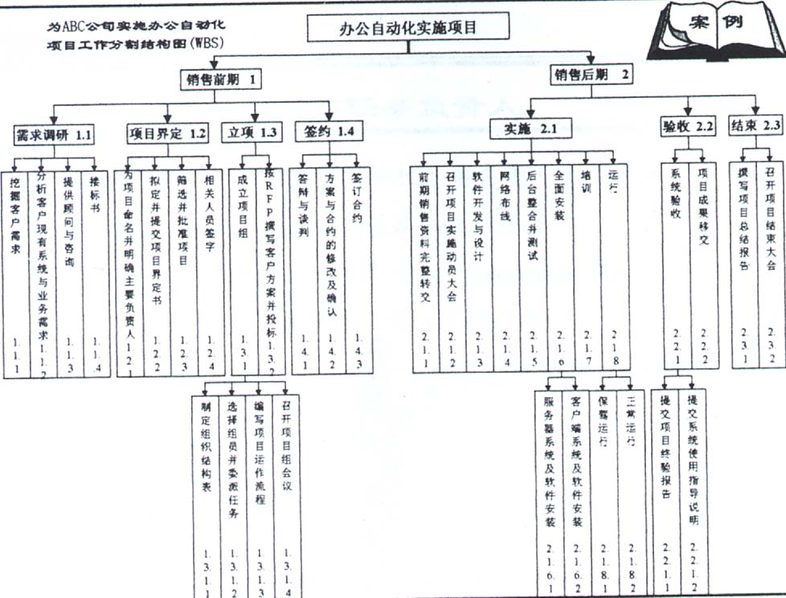
Win-Win international
讲义版权由Win-Win International 所有，未经同意，不得转印
讲义版权由Win-Win International 所有，未经同意，不得转印

Slide 109
W
W
Win-Win international
工作任务说明
由谁来做： 负责人
需要多少时间： 工期
需要多少预算成本： 资金
需要其它资源： 人力、物质、设备
讲义版权由Win-Win International 所有，未经同意，不得转印
讲义版权由Win-Win International 所有，未经同意，不得转印

Slide 110

W
W
Win-Win international
工作任务负责人
每项工作任务只应有以为主要负责人(Primary
Responsible Person)来具体执行任务
可有一位或多位次要负责人(Secondary Responible
Person)来支持主要负责人完成任务
讲义版权由Win-Win International 所有，未经同意，不得转印
讲义版权由Win-Win International 所有，未经同意，不得转印

Slide 111
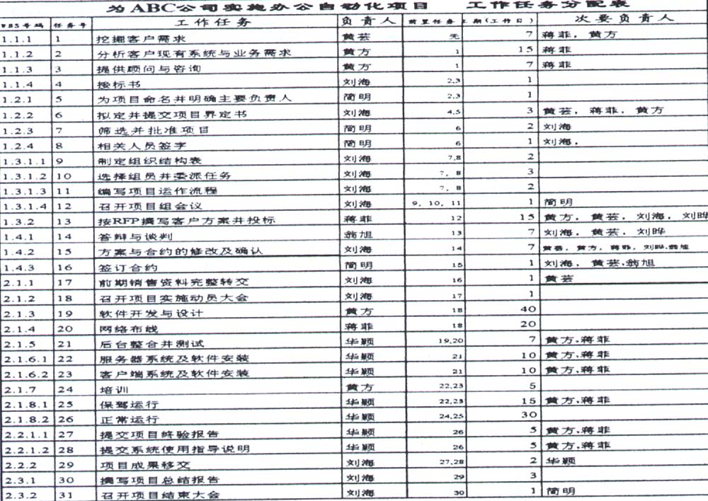
W
W
Win-Win international
讲义版权由Win-Win International 所有，未经同意，不得转印
讲义版权由Win-Win International 所有，未经同意，不得转印

Slide 112
W
W
Win-Win international
练习
1.请根据你所选定的行业及产品拟定项目背景及界定书（一）和（二）
2.请确定成员及职责并填写项目界定书（三）和（四）；
3.请画出项目工作分割图；填写任务分配表的“WBS号”；“任务序号”；“工做任务”；“主要负责人”；及“次要负责人”部分；
4.请填写“任务矩陈表”；
5.请填写任务分配表的“工期评估”及“位置任务”，并画出项目网络图；
6.请在项目网络图上算出最早开始与结束时间及最迟开始与结束时间，并找出关键路径；
7.请制作项目甘特图，标明项目里程碑，并加以注解；
8.请填写资源分配表；
9.请填写项目意外事件处理表（一个意外事件填一张表）；
10.请整理所有练习，并请准备团队简报。
讲义版权由Win-Win International 所有，未经同意，不得转印
讲义版权由Win-Win International 所有，未经同意，不得转印

Slide 113
W
W
Win-Win international
项目工作分割结构图（WBS）
讲义版权由Win-Win International 所有，未经同意，不得转印
讲义版权由Win-Win International 所有，未经同意，不得转印

Slide 114
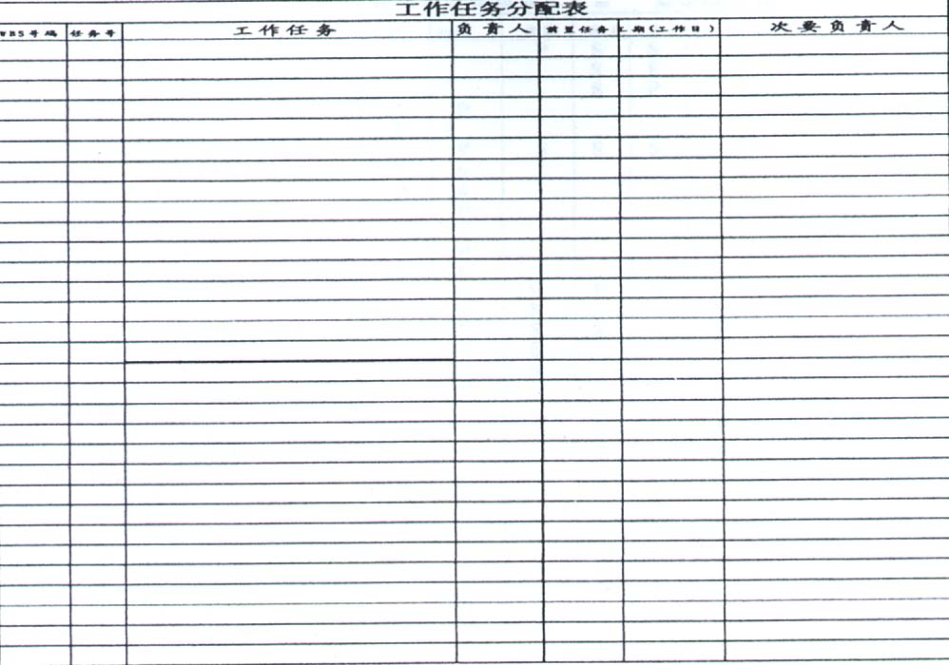
Win-Win international
讲义版权由Win-Win International 所有，未经同意，不得转印
讲义版权由Win-Win International 所有，未经同意，不得转印

Slide 115

W
W
Win-Win international
责任矩阵表
（RAM，Responsibility Assignment Matrix）
以表格形式来表示
--- 每个任务的负责人（主要负责人） （次要负责人）
--- 每个人/每个部门在整个项目中的角色
Primary Secondary
讲义版权由Win-Win International 所有，未经同意，不得转印
讲义版权由Win-Win International 所有，未经同意，不得转印

Slide 116
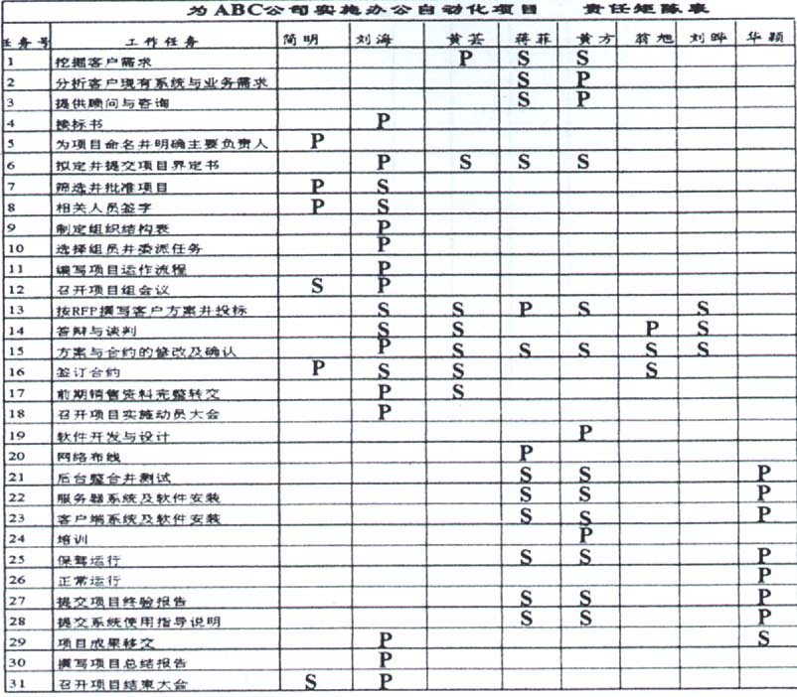
Win-Win international
讲义版权由Win-Win International 所有，未经同意，不得转印
讲义版权由Win-Win International 所有，未经同意，不得转印

Slide 117
W
W
Win-Win international
练习
1.请根据你所选定的行业及产品拟定项目背景及界定书（一）和（二）
2.请确定成员及职责并填写项目界定书（三）和（四）；
3.请画出项目工作分割图；填写任务分配表的“WBS号”；“任务序号”；“工做任务”；“主要负责人”；及“次要负责人”部分；
4.请填写“任务矩陈表”；
5.请填写任务分配表的“工期评估”及“位置任务”，并画出项目网络图；
6.请在项目网络图上算出最早开始与结束时间及最迟开始与结束时间，并找出关键路径；
7.请制作项目甘特图，标明项目里程碑，并加以注解；
8.请填写资源分配表；
9.请填写项目意外事件处理表（一个意外事件填一张表）；
10.请整理所有练习，并请准备团队简报。
讲义版权由Win-Win International 所有，未经同意，不得转印
讲义版权由Win-Win International 所有，未经同意，不得转印

Slide 118
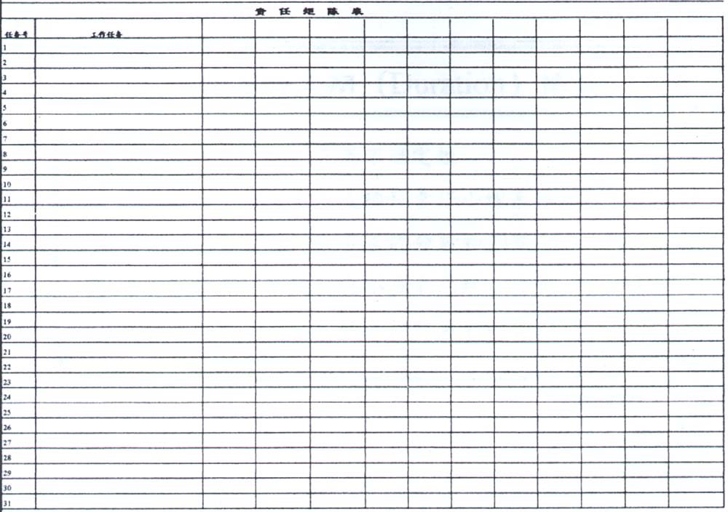
Win-Win international
讲义版权由Win-Win International 所有，未经同意，不得转印
讲义版权由Win-Win International 所有，未经同意，不得转印

Slide 119

W
W
Win-Win international
不同的时间用法
Time时刻：
Duration工期：
Date工期：
Effort耗力：
讲义版权由Win-Win International 所有，未经同意，不得转印
讲义版权由Win-Win International 所有，未经同意，不得转印

Slide 120

W
W
Win-Win international
工作任务的工期（Duration)估计
像预测未来一样，充满不确定性
通常是由任务负责人或项目责任小组来估计
可根据以往经验，或专家的分析和判断
估计既不能太乐观，也不应太悲观，应有一些挑战性
应考虑到任务负责人的工作能力和效率
讲义版权由Win-Win International 所有，未经同意，不得转印
讲义版权由Win-Win International 所有，未经同意，不得转印

Slide 121
W
W
Win-Win international
决定项目任务间的因果关系
有的工作间有顺序性，有的则可平行处理
分析工作任务间的相互依存关系，叫做项目依存度分析
（Dependence Analysis)
对于每项任务，要明确它的：
A、前置任务
B、后续任务
C、平行任务
讲义版权由Win-Win International 所有，未经同意，不得转印
讲义版权由Win-Win International 所有，未经同意，不得转印

Slide 122

W
W
Win-Win international
用网络图来整合项目工作依存度
节点法
（Activity on Node）
箭头法
（Activity on Arrow）
讲义版权由Win-Win International 所有，未经同意，不得转印
讲义版权由Win-Win International 所有，未经同意，不得转印

Slide 123
W
W
Win-Win international
绘制网络图方法之
--- 节点法（Activity on Node）---
工作任务描述
任务
序号
工期
估计
负责人
洗车
擦车
1 王 2 hrs
2 李 3 hrs
Activity=工作任务(Task)
每项工作任务由一个框来表示
每个框有任务序号，负责人，工期估计
每一项任务只有在与它联系的所有先前
任务完成后才能启动
讲义版权由Win-Win International 所有，未经同意，不得转印
讲义版权由Win-Win International 所有，未经同意，不得转印

Slide 124
W
W
Win-Win international
绘制网络图方法之
--- 箭头法（Activity on Arrow）---
事件序号
工作任务描述
事件序号
负责人
工期评估
1
洗车
2
擦车
3
王
李
2 hrs
3 hrs
每项工作任务由一个箭头来表示
箭头的长度与工期时间或重要性无关
箭头与箭头之间以圆圈连接，圈内是事件（Event）序号
一个圆圈代表它前面任务的结束，并是它后面任务的开始
讲义版权由Win-Win International 所有，未经同意，不得转印
讲义版权由Win-Win International 所有，未经同意，不得转印

Slide 125
W
W
Win-Win international
网络图发展过程之注意事项
1.专注在工作之间的关系上
2.没有工作是孤零零地被悬在图上
3.图中不应该回流的箭头
4.网络图是一个沟通的工具，如果不够明确，便
无法达成沟通的目的
讲义版权由Win-Win International 所有，未经同意，不得转印
讲义版权由Win-Win International 所有，未经同意，不得转印

Slide 126
W
W
Win-Win international
为ABC公司实施办公自动化
项目网络图
示意图
任务
最早开始时间
任务序号
最晚开始时间
最早结束时间
工期
最晚结束时间
52
19
49
验收
刘海
53
1天
50
主要负责人
讲义版权由Win-Win International 所有，未经同意，不得转印
讲义版权由Win-Win International 所有，未经同意，不得转印

Slide 127
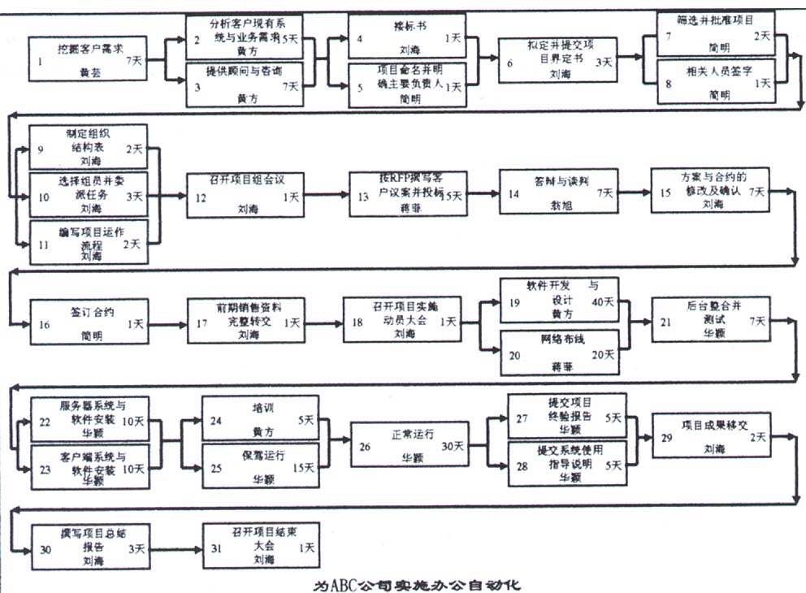
W
W
Win-Win international
为ABC公司实话办公自动化项目网络图
讲义版权由Win-Win International 所有，未经同意，不得转印
讲义版权由Win-Win International 所有，未经同意，不得转印

Slide 128
W
W
Win-Win international
练 习
1.请根据你所选定的行业及产品拟定项目背景及界定书（一）和（二）
2.请确定成员及职责并填写项目界定书（三）和（四）；
3.请画出项目工作分割图；填写任务分配表的“WBS号”；“任务序号”；“工做任务”；“主要负责人”；及“次要负责人”部分；
4.请填写“任务矩陈表”；
5.请填写任务分配表的“工期评估”及“位置任务”，并画出项目网络图；
6.请在项目网络图上算出最早开始与结束时间及最迟开始与结束时间，并找出关键路径；
7.请制作项目甘特图，标明项目里程碑，并加以注解；
8.请填写资源分配表；
9.请填写项目意外事件处理表（一个意外事件填一张表）；
10.请整理所有练习，并请准备团队简报。
讲义版权由Win-Win International 所有，未经同意，不得转印
讲义版权由Win-Win International 所有，未经同意，不得转印

Slide 129
W
W
Win-Win international
项目工作网络图
讲义版权由Win-Win International 所有，未经同意，不得转印
讲义版权由Win-Win International 所有，未经同意，不得转印

Slide 130
W
W
Win-Win international
项目进度的计算
时间可用天数（Number of Days）或日期（Date）来计算
在项目预计开始时间（Estimated Start Time）的基础上，每个任务的最早开始时间 （Earliest Start Time,ES）及最早结束时间（Earliest Finish Time,EF）为：
EF=ES+任务的工期
为了使项目在要求完工时间（Required Completion Time）内完成，每个任务的最迟开始时间（Latest Start Time,LS）与最迟结束时间（Latest Finish Time,LF）为：
LS=LF-任务的工期
讲义版权由Win-Win International 所有，未经同意，不得转印
讲义版权由Win-Win International 所有，未经同意，不得转印

Slide 131
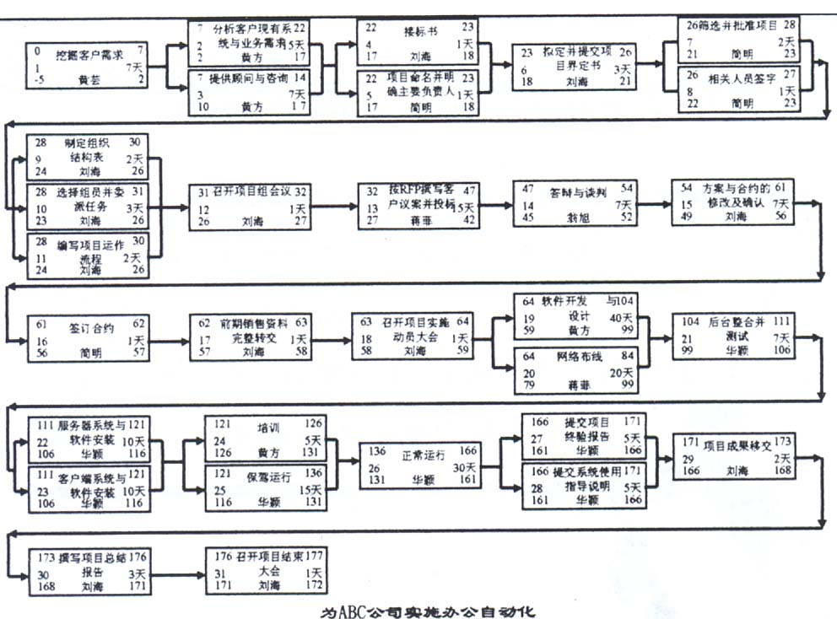
W
W
Win-Win international
为ABC公司实施办公自动化的项目网络图
讲义版权由Win-Win International 所有，未经同意，不得转印
讲义版权由Win-Win International 所有，未经同意，不得转印

Slide 132
W
W
Win-Win international
剩余时间（Slack Time）的计算
每个任务的剩余时间：
=Latest Finish Time – Earliest Finish Time,or
=Latest Start Time – Earliest Start Time
剩余时间>0的任务路径上,工期时间可以延长
剩余时间<0的任务路径上,工期时间要加速完成
连接所有最小时差值任务的路径,就是关键路径.
最终剩余时间(Total Slack Time)是最后一项任务的剩余时间
讲义版权由Win-Win International 所有，未经同意，不得转印
讲义版权由Win-Win International 所有，未经同意，不得转印

Slide 133

W
W
Win-Win international
标明关键路径（Critical Path）
从项目开始到项目结束，整个网络
最长的路径
在关键路径上，任何一个工作的延
误，就会影响整个项目进度
讲义版权由Win-Win International 所有，未经同意，不得转印
讲义版权由Win-Win International 所有，未经同意，不得转印

Slide 134
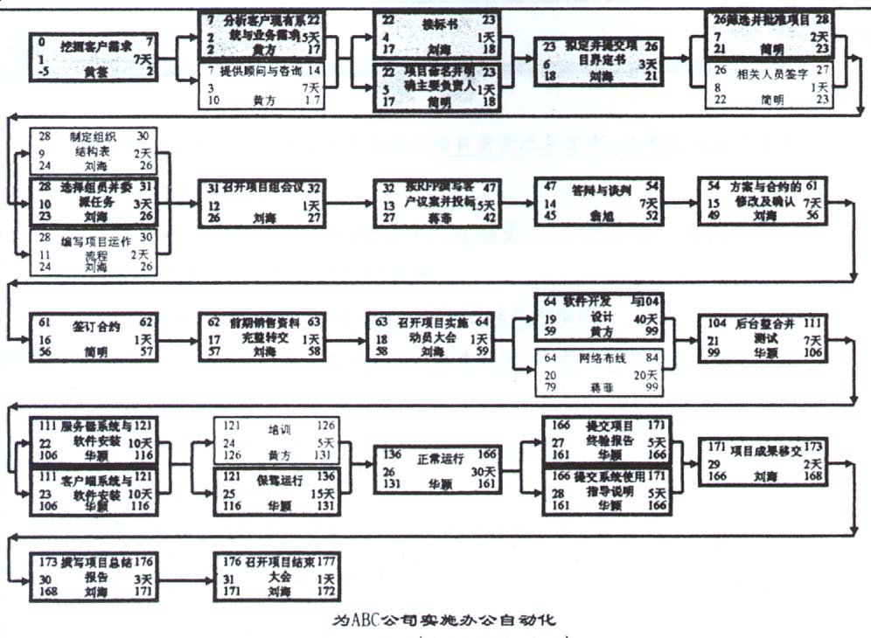
W
W
Win-Win international
为ABC公司实施办公自动化项目网络图（紫色为关键路径）
讲义版权由Win-Win International 所有，未经同意，不得转印
讲义版权由Win-Win International 所有，未经同意，不得转印

Slide 135
W
W
Win-Win international
练习
1.请根据你所选定的行业及产品拟定项目背景及界定书（一）和（二）
2.请确定成员及职责并填写项目界定书（三）和（四）；
3.请画出项目工作分割图；填写任务分配表的“WBS号”；“任务序号”；“工做任务”；“主要负责人”；及“次要负责人”部分；
4.请填写“任务矩陈表”；
5.请填写任务分配表的“工期评估”及“位置任务”，并画出项目网络图；
6.请在项目网络图上算出最早开始与结束时间及最迟开始与结束时间，并找出关键路径；
7.请制作项目甘特图，标明项目里程碑，并加以注解；
8.请填写资源分配表；
9.请填写项目意外事件处理表（一个意外事件填一张表）；
10.请整理所有练习，并请准备团队简报。
讲义版权由Win-Win International 所有，未经同意，不得转印
讲义版权由Win-Win International 所有，未经同意，不得转印

Slide 136
W
W
Win-Win international
练习
1.请根据你所选定的行业及产品拟定项目背景及界定书，并确定成员及职责；
2.请画出项目工作分割图；
3. 请填写任务分配表的“WBS号”；“任务序号”；“工做任务”；“主要负责人”；及“次要负责人”部分；
4.请填写任务分配表的“前置任务”，并画出项目网络图；
5.请在项目网络图上算出最早开始与结束时间及最迟开始与结束时间，并找出关键路径；
6.请制作项目甘特图，标明项目里程碑，并加以注解；
7.请填写资源分配表；
8.请填写项目意外事件处理表（一个意外事件填一张表）；
9.请整理所有练习，并请准备团队简报。
讲义版权由Win-Win International 所有，未经同意，不得转印
讲义版权由Win-Win International 所有，未经同意，不得转印

Slide 137
W
W
Win-Win international
甘特图
（Gantt Chart）
表明每个工作任务的安排及负责人
表明项目的进度安排
工作任务所需工期由线段长短表示
是项目管理最简单的沟通工具
缺点是无法表达工作任务的相互关系
讲义版权由Win-Win International 所有，未经同意，不得转印
讲义版权由Win-Win International 所有，未经同意，不得转印

Slide 138
W
W
Win-Win international
里程碑（Milestone）
An activity of zero duration
Which represent a significant
deliverable on stage of the project
是总项目中某一分项目的完成标志，
具有显著性，同时可显示项目的进展。
讲义版权由Win-Win International 所有，未经同意，不得转印
讲义版权由Win-Win International 所有，未经同意，不得转印

Slide 139
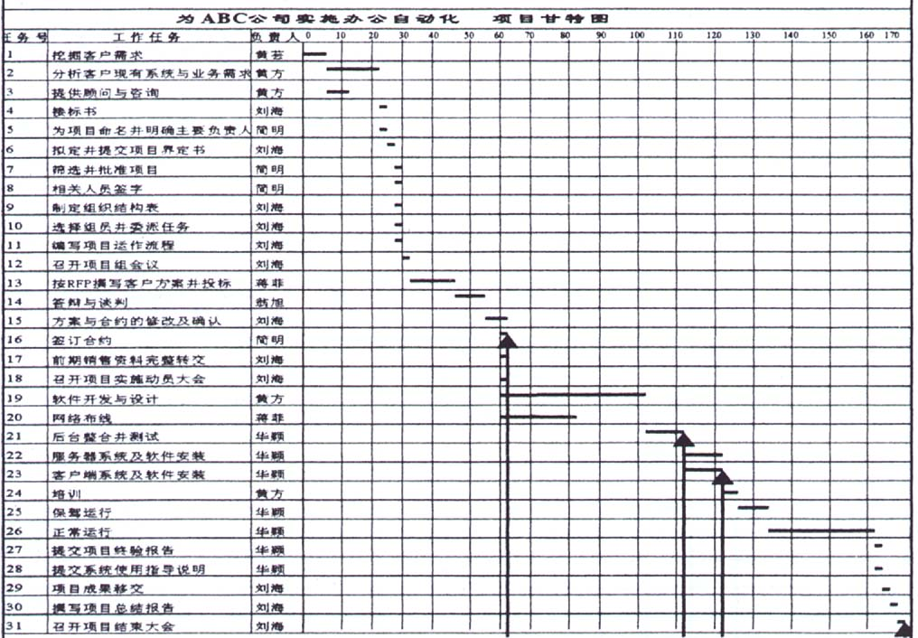
W
W
Win-Win international
讲义版权由Win-Win International 所有，未经同意，不得转印
讲义版权由Win-Win International 所有，未经同意，不得转印

Slide 140
W
W
Win-Win international
练习
1.请根据你所选定的行业及产品拟定项目背景及界定书（一）和（二）
2.请确定成员及职责并填写项目界定书（三）和（四）；
3.请画出项目工作分割图；填写任务分配表的“WBS号”；“任务序号”；“工做任务”；“主要负责人”；及“次要负责人”部分；
4.请填写“任务矩陈表”；
5.请填写任务分配表的“工期评估”及“位置任务”，并画出项目网络图；
6.请在项目网络图上算出最早开始与结束时间及最迟开始与结束时间，并找出关键路径；
7.请制作项目甘特图，标明项目里程碑，并加以注解；
8.请填写资源分配表；
9.请填写项目意外事件处理表（一个意外事件填一张表）；
10.请整理所有练习，并请准备团队简报。
讲义版权由Win-Win International 所有，未经同意，不得转印
讲义版权由Win-Win International 所有，未经同意，不得转印

Slide 141
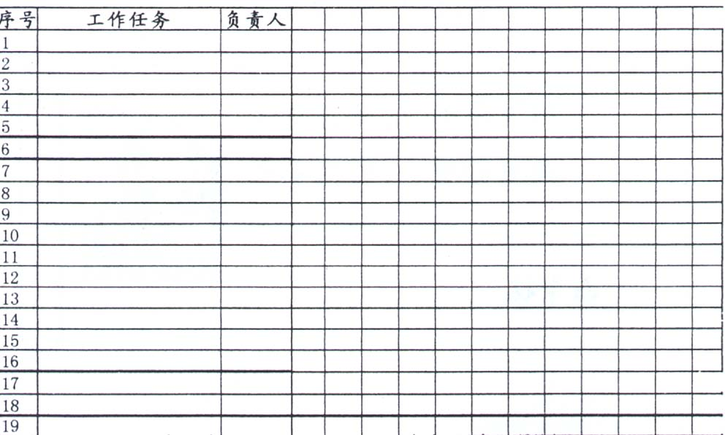
W
W
Win-Win international
项目甘特图
讲义版权由Win-Win International 所有，未经同意，不得转印
讲义版权由Win-Win International 所有，未经同意，不得转印

Slide 142
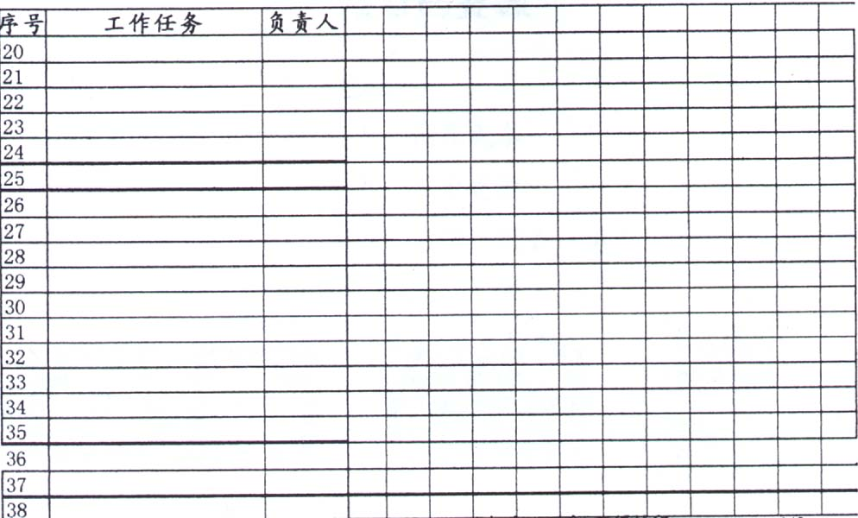
W
W
Win-Win international
项目甘特图
讲义版权由Win-Win International 所有，未经同意，不得转印
讲义版权由Win-Win International 所有，未经同意，不得转印

Slide 143
W
W
Win-Win international
资源管理的目的
人尽其材，地尽其利
物尽其用，货畅其流
—— 孙中山 ——
讲义版权由Win-Win International 所有，未经同意，不得转印
讲义版权由Win-Win International 所有，未经同意，不得转印

Slide 144

W
W
Win-Win international
项目的资源
资源包括：
1.财力：预算成本
2.人力：人力资源
3.物力：物资、设备、工具
讲义版权由Win-Win International 所有，未经同意，不得转印
讲义版权由Win-Win International 所有，未经同意，不得转印

Slide 145
W
W
Win-Win international
项目资源计划
1.按照项目的进度及工作任务所需资源，统计各类资源的需求计划
2.合理化的资源分配，避免资源浪费及资源紧缺。
3.运用80/20原则，分配资源
- 80%的计划目标是由20%的工作项目完成
- 80%的成果是在最后20%的时间生成的
- 20%的问题造成80%的项目浪费
讲义版权由Win-Win International 所有，未经同意，不得转印
讲义版权由Win-Win International 所有，未经同意，不得转印

Slide 146

W
W
Win-Win international
人力资源的安排
* 人力资源短期不足时，可用加班解决
* 人力资源中长期不足或难以保留人才时，
可用外包解决
* 人力闲置时，可预先安排培训或休假
讲义版权由Win-Win International 所有，未经同意，不得转印
讲义版权由Win-Win International 所有，未经同意，不得转印

Slide 147
W
W
Win-Win international
成本估算（Cost Estimating）与报价区别
* 成本估算：是企业为了提供产品后服务要付出的成本
* 报价：是一种经营决策，企业提供这种产品或服务要收
多少费用，成本算是报价决策考虑的许多因素之一
讲义版权由Win-Win International 所有，未经同意，不得转印
讲义版权由Win-Win International 所有，未经同意，不得转印

Slide 148

W
W
Win-Win international
成本估算内容
1.人力资源费用
2.材料费用
3.设备和管理费用
4.差旅费
5.顾问费用
6.承包商费用
7.价差预备费
讲义版权由Win-Win International 所有，未经同意，不得转印
讲义版权由Win-Win International 所有，未经同意，不得转印

Slide 149
W
W
Win-Win international
项目成本估算方法
*类比估算法：利用以前 ，做为当前项目成本的估
算依据
此法较简便，但精度较低
*参数模型法：将项目 用数学模型来预测项目成
本
此法成本和精度差别很大
*自下而上法：先估算 然后将各个工作的估算
总成本此法
精度较高，成本较高
讲义版权由Win-Win International 所有，未经同意，不得转印
讲义版权由Win-Win International 所有，未经同意，不得转印

Slide 150
W
W
Win-Win international
成本预算（Cost Budgeting）
及成本基准 (Cost Baseline)
*预算：将整个项目成本 至发生成本的时间分段上，
可以用来测量和监控项目的成本绩效
*成本基准：按时段把估算的成本 起来，一般以
S曲线来表示
讲义版权由Win-Win International 所有，未经同意，不得转印
讲义版权由Win-Win International 所有，未经同意，不得转印

Slide 151
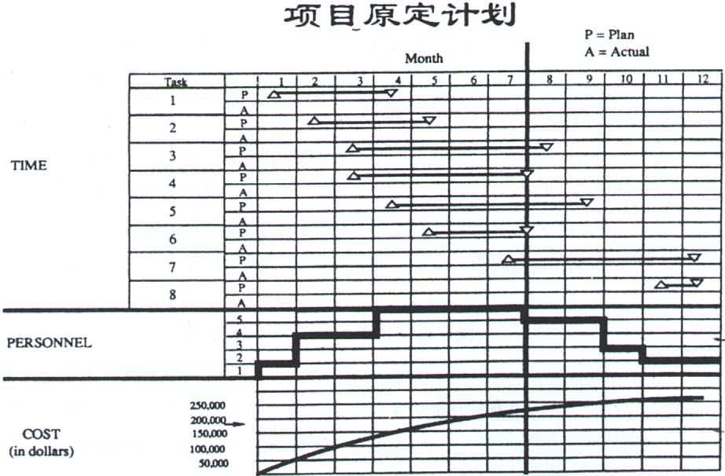
W
W
Win-Win international
讲义版权由Win-Win International 所有，未经同意，不得转印
讲义版权由Win-Win International 所有，未经同意，不得转印

Slide 152
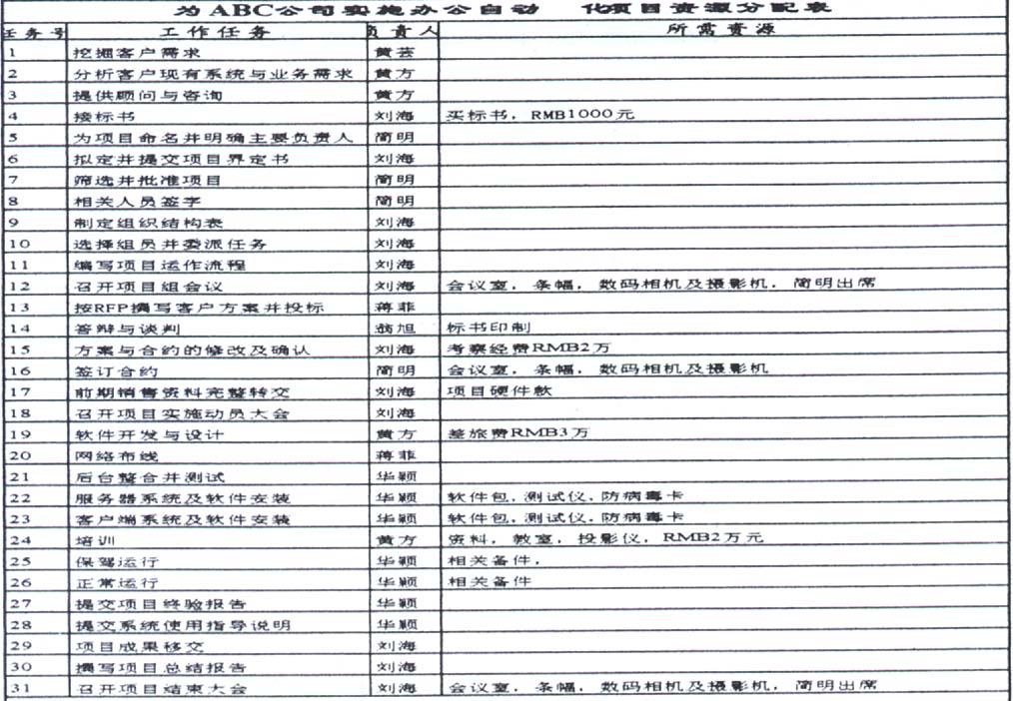
W
W
Win-Win international
讲义版权由Win-Win International 所有，未经同意，不得转印
讲义版权由Win-Win International 所有，未经同意，不得转印

Slide 153
W
W
Win-Win international
练习
1.请根据你所选定的行业及产品拟定项目背景及界定书（一）和（二）
2.请确定成员及职责并填写项目界定书（三）和（四）；
3.请画出项目工作分割图；填写任务分配表的“WBS号”；“任务序号”；“工做任务”；“主要负责人”；及“次要负责人”部分；
4.请填写“任务矩陈表”；
5.请填写任务分配表的“工期评估”及“位置任务”，并画出项目网络图；
6.请在项目网络图上算出最早开始与结束时间及最迟开始与结束时间，并找出关键路径；
7.请制作项目甘特图，标明项目里程碑，并加以注解；
8.请填写资源分配表；
9.请填写项目意外事件处理表（一个意外事件填一张表）；
10.请整理所有练习，并请准备团队简报。
讲义版权由Win-Win International 所有，未经同意，不得转印
讲义版权由Win-Win International 所有，未经同意，不得转印

Slide 154
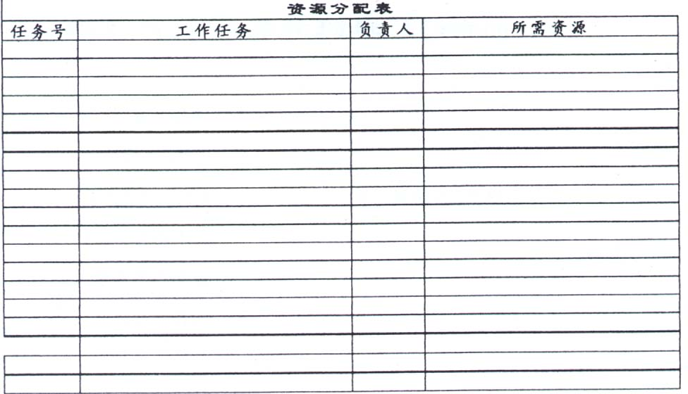
W
W
Win-Win international
讲义版权由Win-Win International 所有，未经同意，不得转印
讲义版权由Win-Win International 所有，未经同意，不得转印

Slide 155
W
W
Win-Win international
Murphy’s Law莫非定律
1.实际所花的钱，总比预算的多
2.实际用的时间，总比预计的长
3.可能出差错的地方，一定会出错
4.祸不单行
5. Murphy还是个乐观的人
讲义版权由Win-Win International 所有，未经同意，不得转印
讲义版权由Win-Win International 所有，未经同意，不得转印

Slide 156
W
W
Win-Win international
项目意外事件处理表(Contingency Plan)
可能意外事件
可能之影响
意外发生之几率 及时发现意外困难度
对项目之整体威胁
事前预防措施
事后补救措施 负责人
讲义版权由Win-Win International 所有，未经同意，不得转印
讲义版权由Win-Win International 所有，未经同意，不得转印

Slide 157
W
W
Win-Win international
为<中国ABC公司>实现办公自动化及网络化
项目意外事件处理表(Contingency Plan)
可能意外事件 病毒发作
可能之影响 服务器、客户端不能正常工作
意外发生之几率 低 及时发现意外困难度 较难
对项目之整体威胁 影响项目进度成本增加
事前预防措施 预装杀毒软件
事后补救措施 负责人 蒋菲
制定电脑操作规章制度安装杀毒软件
讲义版权由Win-Win International 所有，未经同意，不得转印
讲义版权由Win-Win International 所有，未经同意，不得转印

Slide 158
W
W
Win-Win international
为<中国ABC公司>实现办公自动化及网络化
项目意外事件处理表(Contingency Plan)
可能意外事件 服务器主板损坏
可能之影响 客户端不能正常工作、影响正常工作
意外发生之几率 低 及时发现意外困难度 较难
对项目之整体威胁 影响项目进度给ABC造成很大隐性危害与损失
事前预防措施 服务器和网络采用备份机制
事后补救措施 负责人 蒋菲
在可能的条件下，尽量采用备份机制
讲义版权由Win-Win International 所有，未经同意，不得转印
讲义版权由Win-Win International 所有，未经同意，不得转印

Slide 159
W
W
Win-Win international
修订项目计划书
项目计划要不断修订，因为：
* 所有 计划都有一定程度的猜测
* 外界环境及条件的变化
* 计划应有灵活性
讲义版权由Win-Win International 所有，未经同意，不得转印
讲义版权由Win-Win International 所有，未经同意，不得转印

Slide 160
W
W
Win-Win international
为ABC公司实施办公自动化
项目计划书
项目名称：为ABC公司实施办公自动化
修订版本：第二版
修订日期：2001年12月8日
负 责 人：刘海
讲义版权由Win-Win International 所有，未经同意，不得转印
讲义版权由Win-Win International 所有，未经同意，不得转印

Slide 161
W
W
Win-Win international
练习
1.请根据你所选定的行业及产品拟定项目背景及界定书（一）和（二）
2.请确定成员及职责并填写项目界定书（三）和（四）；
3.请画出项目工作分割图；填写任务分配表的“WBS号”；“任务序号”；“工做任务”；“主要负责人”；及“次要负责人”部分；
4.请填写“任务矩陈表”；
5.请填写任务分配表的“工期评估”及“位置任务”，并画出项目网络图；
6.请在项目网络图上算出最早开始与结束时间及最迟开始与结束时间，并找出关键路径；
7.请制作项目甘特图，标明项目里程碑，并加以注解；
8.请填写资源分配表；
9.请填写项目意外事件处理表（一个意外事件填一张表）；
10.请整理所有练习，并请准备团队简报。
讲义版权由Win-Win International 所有，未经同意，不得转印
讲义版权由Win-Win International 所有，未经同意，不得转印

Slide 162
W
W
Win-Win international
项目意外事件处理表(Contingency Plan)
可能意外事件
可能之影响
意外发生之几率 及时发现意外困难度
对项目之整体威胁
事前预防措施
事后补救措施 负责人
讲义版权由Win-Win International 所有，未经同意，不得转印
讲义版权由Win-Win International 所有，未经同意，不得转印

Slide 163
W
W
Win-Win international
项目意外事件处理表(Contingency Plan)
可能意外事件
可能之影响
意外发生之几率 及时发现意外困难度
对项目之整体威胁
事前预防措施
事后补救措施 负责人
讲义版权由Win-Win International 所有，未经同意，不得转印
讲义版权由Win-Win International 所有，未经同意，不得转印

Slide 164
W
W
Win-Win international
项目计划书
项目名称：
修订版本：
修订日期：
负 责 人：
讲义版权由Win-Win International 所有，未经同意，不得转印
讲义版权由Win-Win International 所有，未经同意，不得转印

Slide 165
W
W
Win-Win international
练习
1.请根据你所选定的行业及产品拟定项目背景及界定书（一）和（二）
2.请确定成员及职责并填写项目界定书（三）和（四）；
3.请画出项目工作分割图；填写任务分配表的“WBS号”；“任务序号”；“工做任务”；“主要负责人”；及“次要负责人”部分；
4.请填写“任务矩陈表”；
5.请填写任务分配表的“工期评估”及“位置任务”，并画出项目网络图；
6.请在项目网络图上算出最早开始与结束时间及最迟开始与结束时间，并找出关键路径；
7.请制作项目甘特图，标明项目里程碑，并加以注解；
8.请填写资源分配表；
9.请填写项目意外事件处理表（一个意外事件填一张表）；
10.请整理所有练习，并请准备团队简报。
讲义版权由Win-Win International 所有，未经同意，不得转印
讲义版权由Win-Win International 所有，未经同意，不得转印

Slide 166
W
W
Win-Win international
四、项目生命周期之
--- 执行阶段 ---
讲义版权由Win-Win International 所有，未经同意，不得转印
讲义版权由Win-Win International 所有，未经同意，不得转印

Slide 167
项目的执行阶段
项目执行阶段的重要性
项目执行阶段的主要工作
撰写项目的进展报告
W
W
Win-Win international
讲义版权由Win-Win International 所有，未经同意，不得转印
讲义版权由Win-Win International 所有，未经同意，不得转印

Slide 168
项目的执行阶段的重要性
是项目结果无从到有的实现过程
是项目所有阶段中人力，物力和财力
投入最大的
是项目中最大的挑战
W
W
Win-Win international
讲义版权由Win-Win International 所有，未经同意，不得转印
讲义版权由Win-Win International 所有，未经同意，不得转印

Slide 169
项目执行阶段的主要工作
W
W
Win-Win international
实施项目
管理项目的异动
收集项目的实际进程数据
报告项目进展情况
实施项目纠正措施
进行项目定期的评估
讲义版权由Win-Win International 所有，未经同意，不得转印
讲义版权由Win-Win International 所有，未经同意，不得转印

Slide 170
W
W
Win-Win international
制定项目原始的基准目标及计划
开始实施项目
每个报告期内
监督
Monitoring
计算出更新的项目进度，预算和预测
控制
Control
分析当前状况与计划比较,并预测项目最终数据 (进度,预算)
No
需采取纠正措施吗?
Yes
讲义版权由Win-Win International 所有，未经同意，不得转印
讲义版权由Win-Win International 所有，未经同意，不得转印

Slide 171

W
W
Win-Win international
先知先觉，避免意外困难
---项目进行中异动与问题一定会出现
---善于发觉和比开潜在的危险，可以
免去许多意外困难
---Only the Paranoid Survive
讲义版权由Win-Win International 所有，未经同意，不得转印
讲义版权由Win-Win International 所有，未经同意，不得转印

Slide 172
W
W
Win-Win international
变革的时代
“变”是唯一的常数
The Only Constant in This
Universe is Change
讲义版权由Win-Win International 所有，未经同意，不得转印
讲义版权由Win-Win International 所有，未经同意，不得转印

Slide 173
W
W
Win-Win international
影响项目的外在因素
Existing Competitors 竞争者
Complementors合作者
Customers 客户
Industry
Regulation 行业规则
项目
Potential Competitors 潜在竞争者
Suppliers供应商
Substitutes替代者
讲义版权由Win-Win International 所有，未经同意，不得转印
讲义版权由Win-Win International 所有，未经同意，不得转印

Slide 174
W
W
Win-Win international
企业内部的变革
产品类别周期
企业模式
组织架构
业绩及利润目标
与员工及
投资者关系
企业文化
讲义版权由Win-Win International 所有，未经同意，不得转印
讲义版权由Win-Win International 所有，未经同意，不得转印

Slide 175

W
W
Win-Win international
项目进行中可能的异动事项
1.新需求
2.原始计划错误
3.状况之改变
4.人员异动
5.不断延伸的新念头
6.外力干预
7.出现替代方案
讲义版权由Win-Win International 所有，未经同意，不得转印
讲义版权由Win-Win International 所有，未经同意，不得转印

Slide 176
W
W
Win-Win international
监控与异动之管理
1.始于项目规划之初
2.创建一异动管控记录簿
3.评估异动的影响
4.将异动报告给客户或高阶管理（Eecalation）
5.特别留意因改变所带来的额外成本；
A. 时间上
B. 人力上
C. 预算上
D. 完成的结果上
6.注意因异动所带来的额外风险
讲义版权由Win-Win International 所有，未经同意，不得转印
讲义版权由Win-Win International 所有，未经同意，不得转印

Slide 177
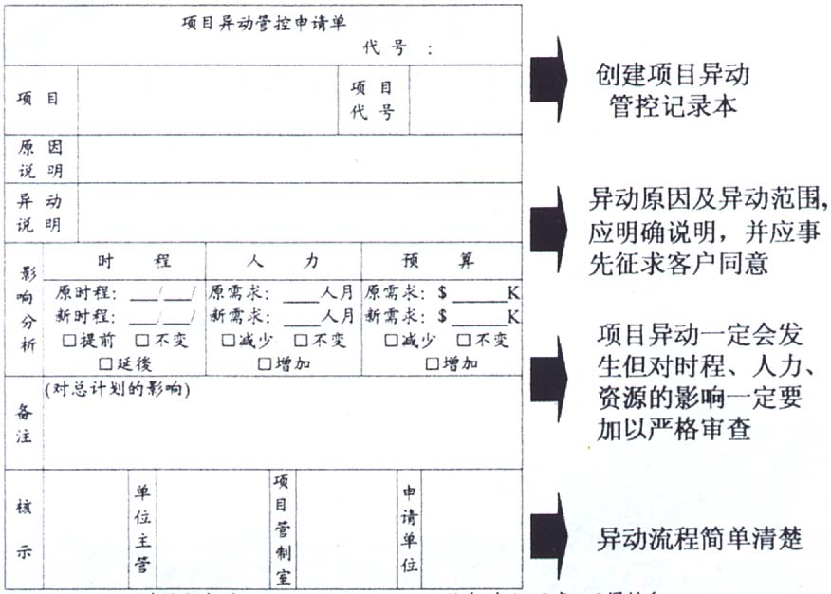
W
W
Win-Win international
异动申请程序
讲义版权由Win-Win International 所有，未经同意，不得转印
讲义版权由Win-Win International 所有，未经同意，不得转印

Slide 178

W
W
Win-Win international
异动的处理
按异动管理程序：
分析异动对项目目标的影响：
--- 进度，预算/资源，质量，范围
2.确定纠正措施，并说明对项目的影响
3.取得客户和高层管理的同意
4.正式列入项目计划，并建立新的基准目标
5.实施纠正措施及协调相关异动
讲义版权由Win-Win International 所有，未经同意，不得转印
讲义版权由Win-Win International 所有，未经同意，不得转印

Slide 179

W
W
Win-Win international
例外管理
（Management by Exception）
* 只要不产生项目进度，预算，范围的冲突，
只要不导致重大政策性问题，
* 项目团员可以在决策上有
只有当项目明显地 时，
项目经理才直接作出决策
讲义版权由Win-Win International 所有，未经同意，不得转印
讲义版权由Win-Win International 所有，未经同意，不得转印

Slide 180

W
W
Win-Win international
不要做无谓的拼搏
--- 把时间，精力放在力所能及的事情上
--- Prioritize,Focus and Win
--- 提升士气
讲义版权由Win-Win International 所有，未经同意，不得转印
讲义版权由Win-Win International 所有，未经同意，不得转印

Slide 181
W
W
Win-Win international
项目沟通管理
--- 沟通是信息的交流
--- 沟通应确保及时，正确的产生，收集，发布，存储和处理
项目信息
--- 沟通计划包括 ，在 需要 ，以及
--- 发送者应确保发送信息清晰，不模糊和完整，接受者负责
确保信息被 并
--- 沟通包括项目内部的（有关的承包商及供应商），
和外部的（对客户，媒体和公众）
--- 沟通也包括纵向的（上下级），和横向的（同级部门）
讲义版权由Win-Win International 所有，未经同意，不得转印
讲义版权由Win-Win International 所有，未经同意，不得转印

Slide 182
W
W
Win-Win international
项目信息
--- 项目界定书
--- 项目合约
--- 项目计划书
--- 异动管控记录
--- 项目进展报告
--- 项目评估及终验报告
讲义版权由Win-Win International 所有，未经同意，不得转印
讲义版权由Win-Win International 所有，未经同意，不得转印

Slide 183

W
W
Win-Win international
项目团队的沟通方式
1.开会
2.远程电视会议/电话会议
3.电话
4.电子邮件
5.传真
6.信件
讲义版权由Win-Win International 所有，未经同意，不得转印
讲义版权由Win-Win International 所有，未经同意，不得转印

Slide 184
W
W
Win-Win international
项目进展报告
项目主办人 项目经理 项目团员
LEVELS
OF
DETALL 细节
TIMIN
报告期
CONTENT
内容
效率低
*
*
*
中间
中间
所有与项目有关的
频率高
讲义版权由Win-Win International 所有，未经同意，不得转印
讲义版权由Win-Win International 所有，未经同意，不得转印

Slide 185

W
W
Win-Win international
报告期（Reporting Period）
根据项目的复杂度和时间期限而定
可为日，周，双周或月
距完成时间愈近，报告期愈短
讲义版权由Win-Win International 所有，未经同意，不得转印
讲义版权由Win-Win International 所有，未经同意，不得转印

Slide 186
W
W
Win-Win international
项目的进展报告内容(Progress Report)
项目实际进程数据（Status Data）
项目偏差(Variance)
比较当前状况与计划的差异
项目预测(Forecast)
进度提前／延期完成，成本低于／超过于预算
项目纠正措施（Corrective Actions）及相关异动
讲义版权由Win-Win International 所有，未经同意，不得转印
讲义版权由Win-Win International 所有，未经同意，不得转印

Slide 187
W
W
Win-Win international
项目的实际进程数据（ Status Data ）
进程数据
－－项目任务开始和结束的 -----------
－－投入的----------------
数据的收集必须及时而准确
讲义版权由Win-Win International 所有，未经同意，不得转印
讲义版权由Win-Win International 所有，未经同意，不得转印

Slide 188
W
W
Win-Win international
练习
项目进展报告分析
请仔细分析以下“项目进展报告”“，并请回答：
1.现在项目的进展情况如何？
2.项目进展中存在的问题是什么？
3.就此情形你应当想项目经理询问什么？
4.你应当采取哪些措施加以纠正？
讲义版权由Win-Win International 所有，未经同意，不得转印
讲义版权由Win-Win International 所有，未经同意，不得转印

Slide 189
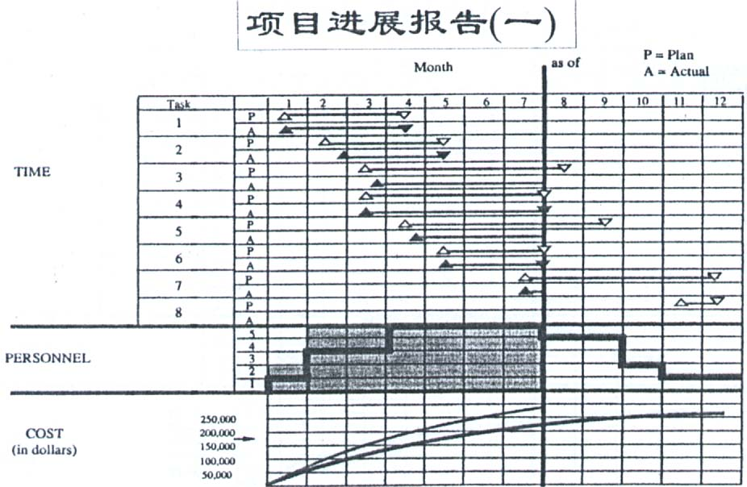
W
W
Win-Win international
讲义版权由Win-Win International 所有，未经同意，不得转印
讲义版权由Win-Win International 所有，未经同意，不得转印

Slide 190
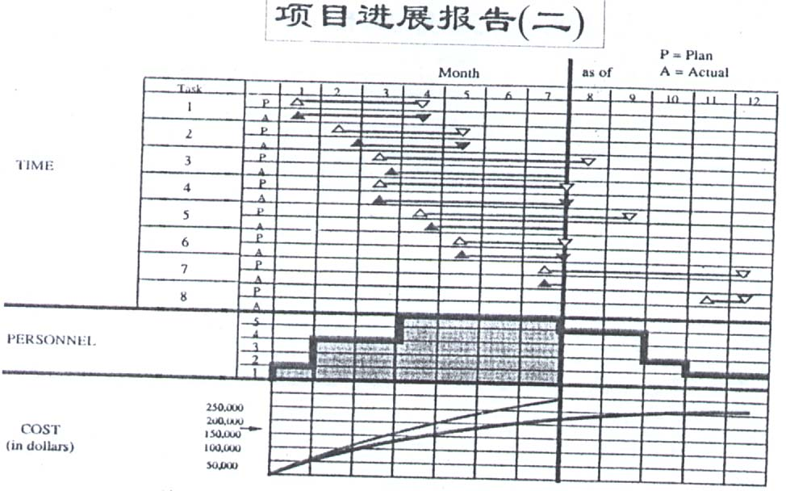
W
W
Win-Win international
讲义版权由Win-Win International 所有，未经同意，不得转印
讲义版权由Win-Win International 所有，未经同意，不得转印

Slide 191
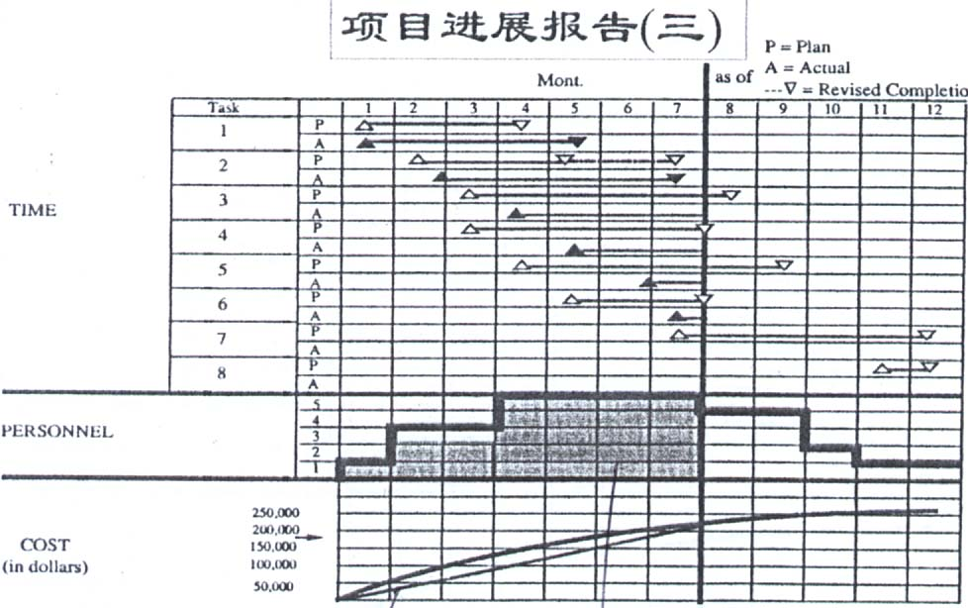
W
W
Win-Win international
讲义版权由Win-Win International 所有，未经同意，不得转印
讲义版权由Win-Win International 所有，未经同意，不得转印

Slide 192
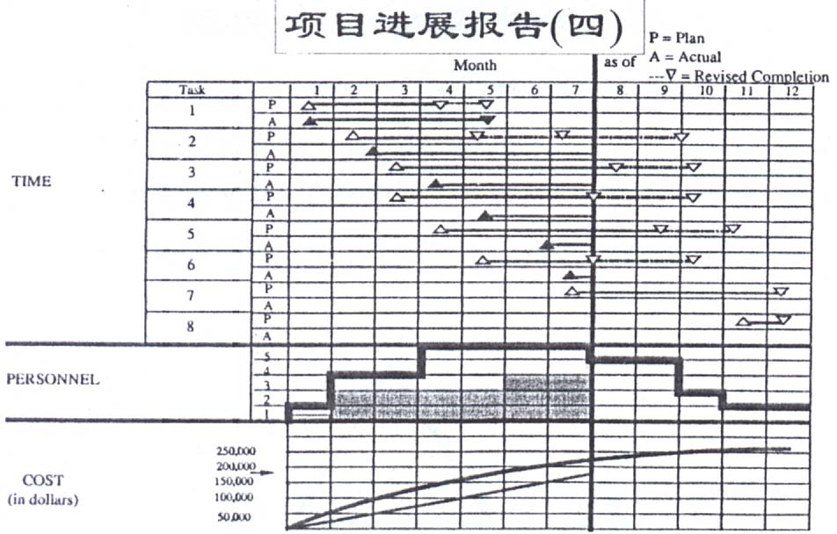
W
W
Win-Win international
讲义版权由Win-Win International 所有，未经同意，不得转印
讲义版权由Win-Win International 所有，未经同意，不得转印

Slide 193
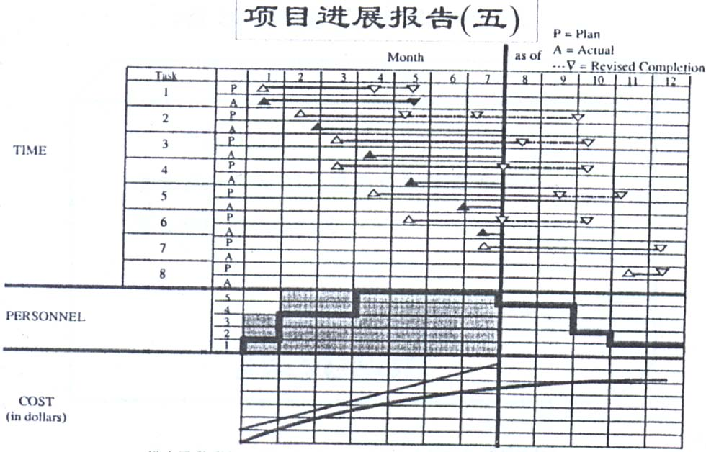
W
W
Win-Win international
讲义版权由Win-Win International 所有，未经同意，不得转印
讲义版权由Win-Win International 所有，未经同意，不得转印

Slide 194
W
W
Win-Win international
项目纠正措施及相关异动
* 纠正措施经常涉及 和
之间的交易（Trade-off）
* 评估某种纠正 措施，必须将它自己及相关
异动一起列入项目 来衡量结果
讲义版权由Win-Win International 所有，未经同意，不得转印
讲义版权由Win-Win International 所有，未经同意，不得转印

Slide 195
W
W
Win-Win international
项目质量控制的关键
“在项目的后期找出质量错误并修正，
要比在项目早期发现错误就修正多花费
50-200倍的代价。“
--美国微软公司--
讲义版权由Win-Win International 所有，未经同意，不得转印
讲义版权由Win-Win International 所有，未经同意，不得转印

Slide 196
W
W
Win-Win international
项目进度控制的关键
1.有负时差或时差变坏的路径上，应尽可能
早的果断地处理进度问题，而不要渴望情
况会自动改进。
2.项目远远落后于进度时，赶上会更加困难
而且要花大代价，投入更多的财力，或者
缩小项目范围，或降低质量标准。
讲义版权由Win-Win International 所有，未经同意，不得转印
讲义版权由Win-Win International 所有，未经同意，不得转印

Slide 197
W
W
Win-Win international
项目的评估（Review）
* 一个客观的，定期举行的活动，目的是确定
项目与规定的目标相比处于什么状态；
* 比项目监控更关心宏观情况，由--------------
项目的人来实施；
* 注意项目进行中的危险信号。
讲义版权由Win-Win International 所有，未经同意，不得转印
讲义版权由Win-Win International 所有，未经同意，不得转印

Slide 198

W
W
Win-Win international
项目进行中的危险信号
企业的需求后采用的技术发生变化；
不断的超出预算成本
重要的里程碑被延误
项目执行人员与客户/用户部门缺乏沟通交流；
项目团队士气低落
讲义版权由Win-Win International 所有，未经同意，不得转印
讲义版权由Win-Win International 所有，未经同意，不得转印

Slide 199
W
W
Win-Win international
对有危险信号项目的处理办法
当一般纠正措施无法满足原订项目目标时，应给予变更：
--- 降低
--- 推迟
--- 追加
--- 缩减
取消项目
--- 当项目成本超出 时；
--- 当 连续不断发生时；
--- 当断不断，反被其乱
讲义版权由Win-Win International 所有，未经同意，不得转印
讲义版权由Win-Win International 所有，未经同意，不得转印

Slide 200

五、项目生命周期之
--- 完成阶段 ---
W
W
Win-Win international
讲义版权由Win-Win International 所有，未经同意，不得转印

Slide 201
项目的完成阶段
W
W
Win-Win international
项目完成阶段的重要性
项目完成阶段的主要工作
项目失败的原因
项目成功的工作重点
讲义版权由Win-Win International 所有，未经同意，不得转印

Slide 202

项目完成阶段的重要性
W
W
Win-Win international
有始有终
客户正式使用项目结果
企业获得预期的效益
项目团队的辛劳得到肯定
企业内部分享项目经验及教训
讲义版权由Win-Win International 所有，未经同意，不得转印

Slide 203

项目完成阶段的主要工作
W
W
Win-Win international
按项目目标的最后版本来验收项目最终结果
项目的移交
项目的财务结算及资源处理
项目成员的绩效评核
项目的总结
讲义版权由Win-Win International 所有，未经同意，不得转印

Slide 204
项目完成的决策
W
W
Win-Win international
---当项目的目标已经实现或者已经明确该目标，不再需要，或目标不可以实现时，就必须及时地将项目推向完成阶段
---迟缓的决策会导致管理松懈，士气低落，费用增加
讲义版权由Win-Win International 所有，未经同意，不得转印

Slide 205
项目成功的最终考核
W
W
Win-Win international
无效的比较
修正
项目计划
与原始基
准的比较
项目进度报告
The Project Status
与最新基准的比较
项目最终考核
The Team Performance
与新基准的比较
讲义版权由Win-Win International 所有，未经同意，不得转印

Slide 206
项目团队的搭配与项目的移交
W
W
Win-Win international
供应商团队
客户团队
团队搭配
团队搭配
团队搭配
讲义版权由Win-Win International 所有，未经同意，不得转印

Slide 207

项目移交的重要意义
W
W
Win-Win international
* 对项目团队
---生产率
---工作士气
* 对最终用户
---新的工作方式/责任/技能要求
---变革管理（Change Management）
讲义版权由Win-Win International 所有，未经同意，不得转印

Slide 208
制定及修改现有体制，创建最佳环境
W
W
Win-Win international
2、组织
3、流程
1、会员
5、信息
4、奖惩
讲义版权由Win-Win International 所有，未经同意，不得转印

Slide 209

项目移交活动的类别
W
W
Win-Win international
参与及培训
--鼓励参加动员大会
--提供教育培训机会
--制作演示以便能亲自操作
--听取意见，共同设计新操作流程
沟通及宣传
--传达项目界定，项目计划及项目进展报告
--制作海报及网上宣传
--利用管理层简报来引导
指导及奖励
--提供现场指导
--制定操作手册
--表扬学习快者
--培训培训者（Train the Trainer）
讲义版权由Win-Win International 所有，未经同意，不得转印

Slide 210

项目的财务结算及资源处理
W
W
Win-Win international
清算项目所用的物资材料及耗费成本
处理 ，终结
安置项目中使用
清点项目
讲义版权由Win-Win International 所有，未经同意，不得转印

Slide 211
项目成员的绩效评核
W
W
Win-Win international
评核项目经理及团队成员的绩效，并给予反馈意见
奖励项目团队，树立榜样
项目成员的分配与位置
感谢项目支持者及合作厂家
召开庆祝大会
讲义版权由Win-Win International 所有，未经同意，不得转印

Slide 212

项目文件的移交/存档
W
W
Win-Win international
项目合约及异动管控记录；
项目评估及终验报告；
系统设备文件；
培训材料；
用户手册；
财务结算表；
项目成员绩效评核文件；
项目得失资料
讲义版权由Win-Win International 所有，未经同意，不得转印

Slide 213

项目的总结
W
W
Win-Win international
检讨项目的得失并分析 原因
归纳项目管理的
将宝贵信息列入 广泛流传与分享
建议后续项目
讲义版权由Win-Win International 所有，未经同意，不得转印

Slide 214

项目失败的主因
W
W
Win-Win international
1、客户 不明确；
2、项目 模糊不清；
3、项目 混乱；
4、先前选定的 发生变化；
5、企业的 发生变化；
6、项目的 不切实际；
7、用户的抵制；
8、项目主办人（高层领导）没有全力支持；
9、项目团队成员不能胜任职责；
10、没有好好吸取过去的经验及教训
---CIO Magazine---
Oct 15 , 1997
讲义版权由Win-Win International 所有，未经同意，不得转印

Slide 215
项目管理的工作重点
W
W
Win-Win international
工作重点
启动
规划
执行
完成
1、明确客户的需求
2、界定项目的目标和范围
3、监管项目的变更
4、事先评估科技的风险及应对之策
5、事先预测企业需求的变化并快速反应
6、设定切合实际的项目进度
7、鼓励用户参与及沟通，做好培训与指导
8、项目主办人全心全意支持项目
9、挑选胜任的项目成员
10、应用过去的经验教训来引导项目进行
讲义版权由Win-Win International 所有，未经同意，不得转印

Slide 216
信息系统项目成功的十大因素
W
W
Win-Win international
1、清楚地界定
2、 的支持
3、有能力的
4、有能力的
5、充足的资源
6、客户的参与协商
7、良好的沟通
8、对 的积极反应
9、适当的监控和反馈
10、正确的技术
<资料来源>J.Jiang,G.Klein&Balloun,
“Ranking of System Implementation Success Factors,”
Project Management Journal,December 1996
讲义版权由Win-Win International 所有，未经同意，不得转印

Slide 217

七、项目团队的组织及管理
W
W
Win-Win international
讲义版权由Win-Win International 所有，未经同意，不得转印

Slide 218
项目团队的组织及管理
W
W
Win-Win international
团队与群体的差异
功能型组织V.S项目型组织
项目经理与部门经理职责的区分
项目团队成员的挑选
如何协调部门的合作
项目团队成长的四个阶段
有效团队的特点
讲义版权由Win-Win International 所有，未经同意，不得转印

Slide 219

团队（Team)与群体(Group)的差异
W
W
Win-Win international
团队成员拥有共同的目标
群体只是“乌合之众”
讲义版权由Win-Win International 所有，未经同意，不得转印

Slide 220

团队的合成效用（Synergy)
* Sum of the parts are greateer than the whole
W
W
Win-Win international
团队的力量，大于个人力量的总和
1+1+1>3
讲义版权由Win-Win International 所有，未经同意，不得转印

Slide 221
美国人与中国人的团队
W
W
Win-Win international
“美国头等聪明的人是最能组织起来的人，是最能合作的人，那么中国头等聪明的人是最难组织起来的人，因为谁都怕组织起来以后显不出自己聪明。往往聪明的中国人聚集到一起，大家都要显示出自己的聪明都怕被人轻视了，都不愿意默默无闻做一部机器上的一个部件。”
---<企业团队修炼>
陈惠湘
讲义版权由Win-Win International 所有，未经同意，不得转印

Slide 222
<练习>
W
W
Win-Win international
请讨论：
为什么由世界最佳球员组成的
足球明星队，敌不过当届冠军队
讲义版权由Win-Win International 所有，未经同意，不得转印

Slide 223
功能型组织VS项目型组织
W
W
Win-Win international
项 目
功能型组织
项目型组织/矩阵式组织
工作目的
例行型，常规性工作
有特定目标，有时间，资源限制的工作
组织形态
金字塔式
扁平式
特 性
很多人在管理，很少人
在办事
很少人在管理，很多人在办事
层 级
多
少
常设性，员工对组织向
心力高
层级少，资讯传播快，错误很快能被发现，有成效易张显，行动力较强
优 点
缺 点
层级太多，行动效率较差
任务结束即解散，无法永续经营，成员常有两个老板的困扰
讲义版权由Win-Win International 所有，未经同意，不得转印

Slide 224
项目经理与部门经理的职责区分
W
W
Win-Win international
* 权责相当
PM 负责项目成败，故在负责之项目范围内：
-有成员 之权
-有项目 之权
FM 负责提供专业人员，故在负责之功能范围内：
-项目成员
-需持续
-有
讲义版权由Win-Win International 所有，未经同意，不得转印

Slide 225
项目经理的管理特色
W
W
Win-Win international
* 与功能经理（Functional Manager)相比，项目经理通常没有固定人力资源，或相等权势（Authority)
* 项目经理所喜好的管理方式
---Lead by example 以身作则
---Use of influence 影响感化
---Coordinate and reconcile conflicts
协调并排解冲突
讲义版权由Win-Win International 所有，未经同意，不得转印

Slide 226

项目团队成员的挑选
W
W
Win-Win international
* 原则：互补长短，相辅相成
* Musl Have Qualification 必备的资格
--清楚代表部门（Functional Department)的业务
操作
--拥有所代表部门的专业技能及知识
* Nice to Have Qualification 受欢迎的技能
--善于简报，沟通，谈判，人际关系
--善于撰写报告
--理性思考及分析问题
--勇于创新
--搜集情报
讲义版权由Win-Win International 所有，未经同意，不得转印

Slide 227
项目团队成员工作安排
W
W
Win-Win international
优 点
缺 点
兼职
Part-time
矩阵式组织
* 贴近经营的实际情况
* 专业员工可与功能部
门共享
* 花在项目上的工作时间少且难以控制
* 项目完工进度较慢
全职
Full-time
* 项目完工进度较快
* 项目工作时间可保证
* 对日常实际工作不清楚
* 需要更多专业员工
讲义版权由Win-Win International 所有，未经同意，不得转印

Slide 228
项目团队的规模
W
W
Win-Win international
最有效的规模5---20人
超过20人难以管理
人多并不表示更高效率
讲义版权由Win-Win International 所有，未经同意，不得转印

Slide 229
如何协调跨部门合作
W
W
Win-Win international
1、名正言顺：请出组织内高层领导负责
2、推已及人：想清楚本项目对对方的好处，以双赢为目标
3、设身处地：尽量减少对方配合本项目的困难
4、钱比官大：争取最大预算
5、建立纪律：职责分明，并拥有绩效考核
6、多协调少管理：以身作则，Lead>Manage
讲义版权由Win-Win International 所有，未经同意，不得转印

Slide 230
项目团队发展成长的四个阶段
W
W
Win-Win international
1、形成（Forming）
2、震荡（Storming）
3、正规（Normalizing）
4、表现（Performing）
讲义版权由Win-Win International 所有，未经同意，不得转印

Slide 231
团队形成阶段的现象及工作重点
W
W
Win-Win international
成员的行为现象：
*个体成员 团队成员
*成员开始相互认识
*情绪特征：兴奋，期望，
怀疑，焦急
典型疑问：
*我来这里的目的是什么？
*其它的成员是谁？
*我与其它成员合得来吗？
*我的角色及任务是什么？
*对我的影响是什么？
项目经理工作重点：
团队的指导和建立
讲义版权由Win-Win International 所有，未经同意，不得转印

Slide 232
团队震荡阶段的现象及工作重点
W
W
Win-Win international
成员的行为现象：
*成员的工作慢慢开始推进
*成员不熟悉或不满意团队的规章及限制
*成员希望知道自己的控制权有多大
*成员间有磨擦，矛盾或冲突
*成员会利用机会来考验项目经理的原则性和灵活性
*情绪特点：挫折，愤怒
紧张对立，士气低落
项目经理工作重点：
进行指导
讲义版权由Win-Win International 所有，未经同意，不得转印

Slide 233
团队正规阶段的现象及工作重点
W
W
Win-Win international
成员的行为现象：
*成员之间，团队与项目经理之间关系确立
*个人矛盾，不满情绪大部分已解决
*团队接受了工作环境及改进过的规章
*某些控制及决策权下放团队
*成员之间开始相互信任，交流观点和感情
*每个成员觉得是团队的一员，凝聚力开始形成
项目经理工作重点：
讲义版权由Win-Win International 所有，未经同意，不得转印

Slide 234
团队表现阶段的现象及工作重点
W
W
Win-Win international
成员的行为现象：
*团队能开放，坦诚，及时地进行沟通
*团队有集体感和荣誉感
*团队成员在自己工作之外尽力互相帮助
*出现问题，由适当成员搜集临时小组共同商议及实施解决方案
*由于工作效率高，得到表扬，团队获得满足感
*团队成员体认到项目的成功，也提升了自己的职业生涯发展
项目经理工作重点：
讲义版权由Win-Win International 所有，未经同意，不得转印

Slide 235
团队发展各个阶段的绩效有士气
W
W
Win-Win international
形成
震荡
正规
表现
高
低
讲义版权由Win-Win International 所有，未经同意，不得转印

Slide 236
有效团队的特点
Characteristics of Effective Team
W
W
Win-Win international
Clear goals
清楚的
目标
Untied
commitment
共同的
承诺
Good
communication
良好的
交流
shared
Benefits
分享成果
Mutual
trust
双方的信任
Appropriate
Game rules
适当的
规章
Strong
leadership
有力的
领导
Relevant
expertise
所需的专长
Top Management.
Support
高层的
支持
讲义版权由Win-Win International 所有，未经同意，不得转印

Slide 237

九、课程总结
W
W
Win-Win international
讲义版权由Win-Win International 所有，未经同意，不得转印

Slide 238
平凡的人做出不平凡的事
W
W
Win-Win international
Ordinary People平凡的人
Project
Management
项目管理
Extraordinary
Accomplishment
不凡的事
讲义版权由Win-Win International 所有，未经同意，不得转印

Slide 239
职业经理人素质的提高
W
W
Win-Win international
知识（是什么？为什么？）
习惯
技巧（怎样做？）
态度（想要做？）
讲义版权由Win-Win International 所有，未经同意，不得转印

Slide 240
学习的能力
W
W
Win-Win international
“未来的企业，经验将被学习的能力所取代”
美国管理大师
---杜拉克---
讲义版权由Win-Win International 所有，未经同意，不得转印

Slide 241
练习：有效的项目管理
个人行动计划
W
W
Win-Win international
您的姓名：
需要改进的地方
计划如何改进
什么时间
需要的帮助
谁的帮助
1
2
3
4
5
6
7
8
讲义版权由Win-Win International 所有，未经同意，不得转印

Slide 242

W
W
Win-Win international
再见！
讲义版权由Win-Win International 所有，未经同意，不得转印

